Slide 1
Основы программирования
Эффективные алгоритмы сортировки

Slide 2
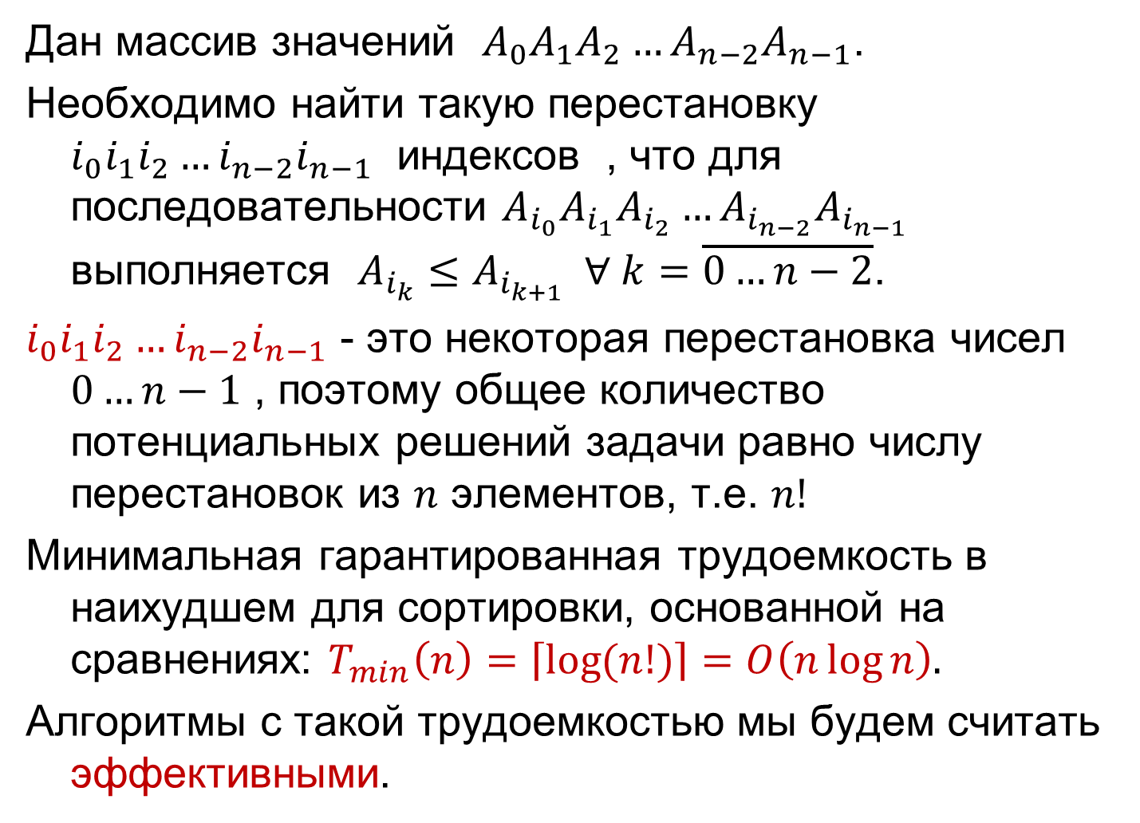
Задача сортировки элементов массива
Дан массив значений $A_{0}A_{1}A_{2}…A_{n−2}A_{n−1}$.
Необходимо найти такую перестановку $i_{0}i_{1}i_{2}…i_{n−2}i_{n−1}$ индексов , что для последовательности $A_{i_{0}}A_{i_{1}}A_{i_{2}}…A_{i_{n−2}}A_{i_{n−1}}$ выполняется $A_{i_{k}}≤A_{i_{k+1}} ∀ k=\overline{0…n−2}$.
$i_{0}i_{1}i_{2}…i_{n−2}i_{n−1}$ - это некоторая перестановка чисел $0…n−1$ , поэтому общее количество потенциальных решений задачи равно числу перестановок из $n$ элементов, т.е. $n!$
Минимальная гарантированная трудоемкость в наихудшем для сортировки, основанной на сравнениях: $T_{min}\left(n\right)=\left\lceil \log{(n!)}\right\rceil =O\left(n\log{n}\right).$
Алгоритмы с такой трудоемкостью мы будем считать эффективными.

Slide 3
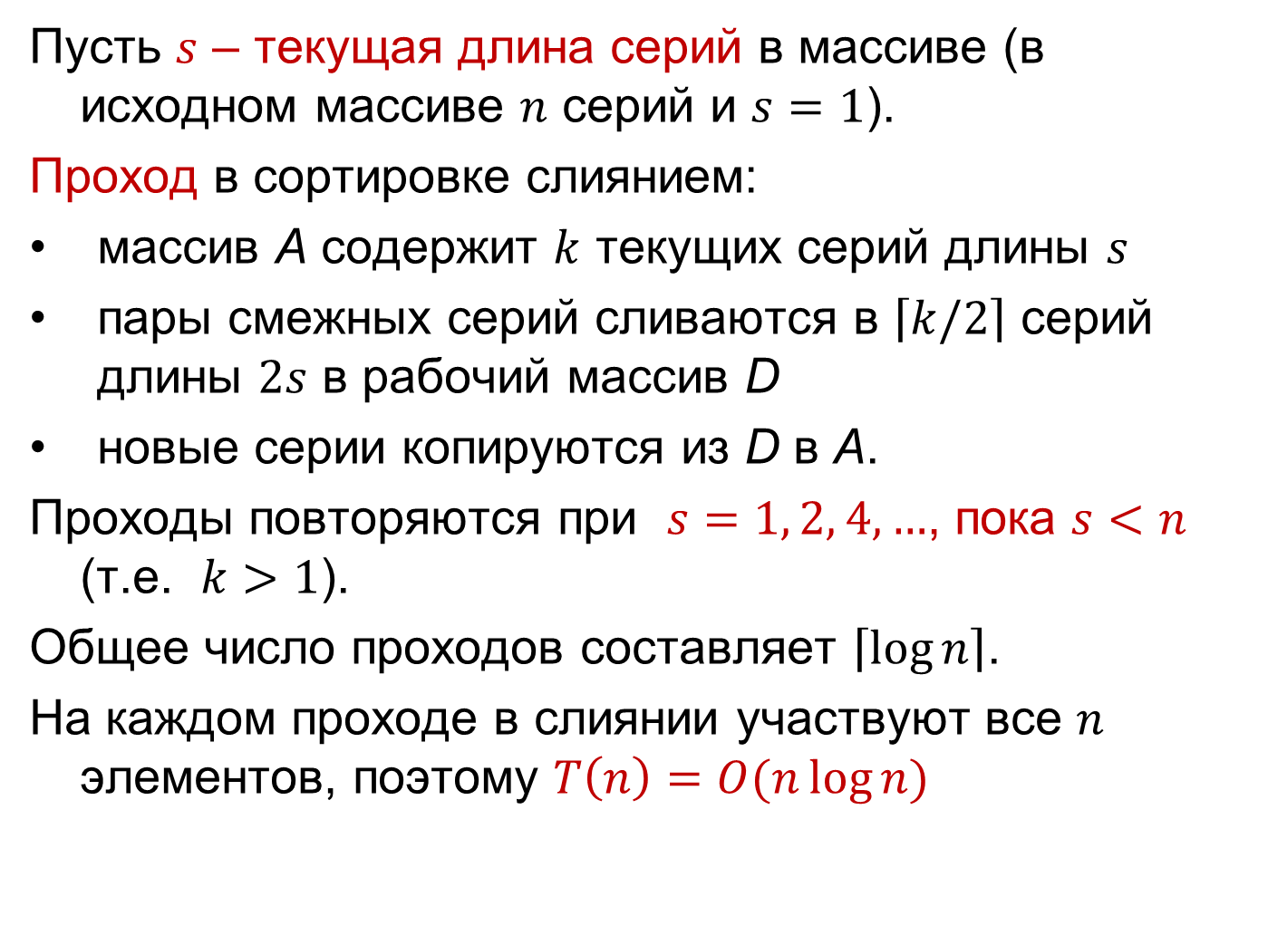
Рекуррентное слияние (снизу вверх)
Пусть $s$ – текущая длина серий в массиве (в исходном массиве $n$ серий и $s=1$).
Проход в сортировке слиянием:
массив A содержит $k$ текущих серий длины $s$
пары смежных серий сливаются в $\left\lceil k/2\right\rceil$ серий длины $2s$ в рабочий массив D
новые серии копируются из D в A.
Проходы повторяются при $s=1, 2, 4, …$, пока $s<n$ (т.е. $k>1$).
Общее число проходов составляет $\left\lceil \log{n}\right\rceil$.
На каждом проходе в слиянии участвуют все $n$ элементов, поэтому $T\left(n\right)=O(n\log{n})$
Notes:
В сортировке слиянием серией называется упорядоченная последовательность элементов массива.
В рекурсивном слиянии мы начинаем сверху: получаем 2 серии длины n/2 и сливаем их в одну. Для получения этих серий мы рекурсивно вызываем этот же алгоритм, то есть переходим ко все более коротким последовательностям элементов, пока не дойдем до самых коротких серий длины 1.
В рекуррентном слиянии мы начинаем снизу – с серий длины 1, сливая все пары элементов в серии длины 2. Затем все упорядоченные пары сливаются в серии длины 4 и т.д., пока не будет получена одна серия – упорядоченный массив.

Slide 4
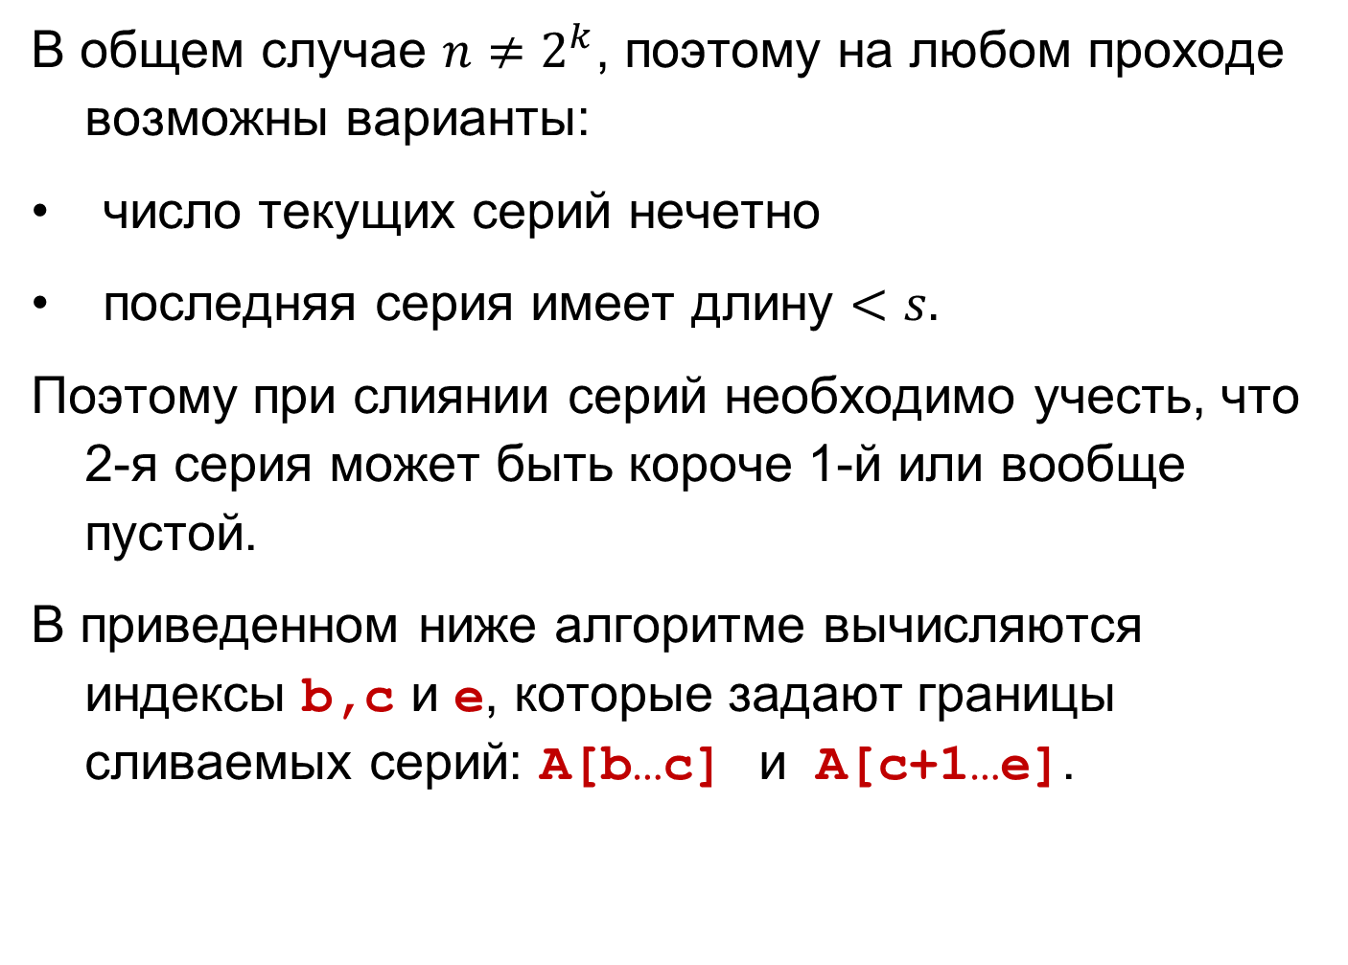
Рекуррентное слияние (снизу вверх)
В общем случае $n≠2^{k}$, поэтому на любом проходе возможны варианты:
число текущих серий нечетно
последняя серия имеет длину $<s.$
Поэтому при слиянии серий необходимо учесть, что 2-я серия может быть короче 1-й или вообще пустой.
В приведенном ниже алгоритме вычисляются индексы b,c и e, которые задают границы сливаемых серий: A[b…c] и A[c+1…e].
Notes:
Пример сортировки массива из 7 элементов по проходам (символ | отделяет серии):
1. 2 | 5 | 7 | 1 | 6 | 3 | 4
2 5 | 1 7 | 3 6 | 4
1 2 5 7 | 3 4 6
После 3-го прохода: 1 2 3 4 5 6 7

Slide 5
Рекуррентный алгоритм слияния
void merge_sort(double *A, int n)
{
int s, b, c, e;
double *D = new double[n];
for (s = 1; s < n; s *= 2) {
for (b = 0; b < n; b += s*2) {
c = min(b+s-1, n-1);
e = min(c+s, n-1);
merge_series(A, b, c, e, D);
}
for (b = 0; b < n; b++) A[b] = D[b];
}
delete [] D;
}
Notes:
merge_series – это алгоритм слияния серий A[b…c] и A[c+1…e] в одну серию D[b…e]. Для повышения быстродействия этот алгоритм лучше оформлять не в виде функции.

Slide 6

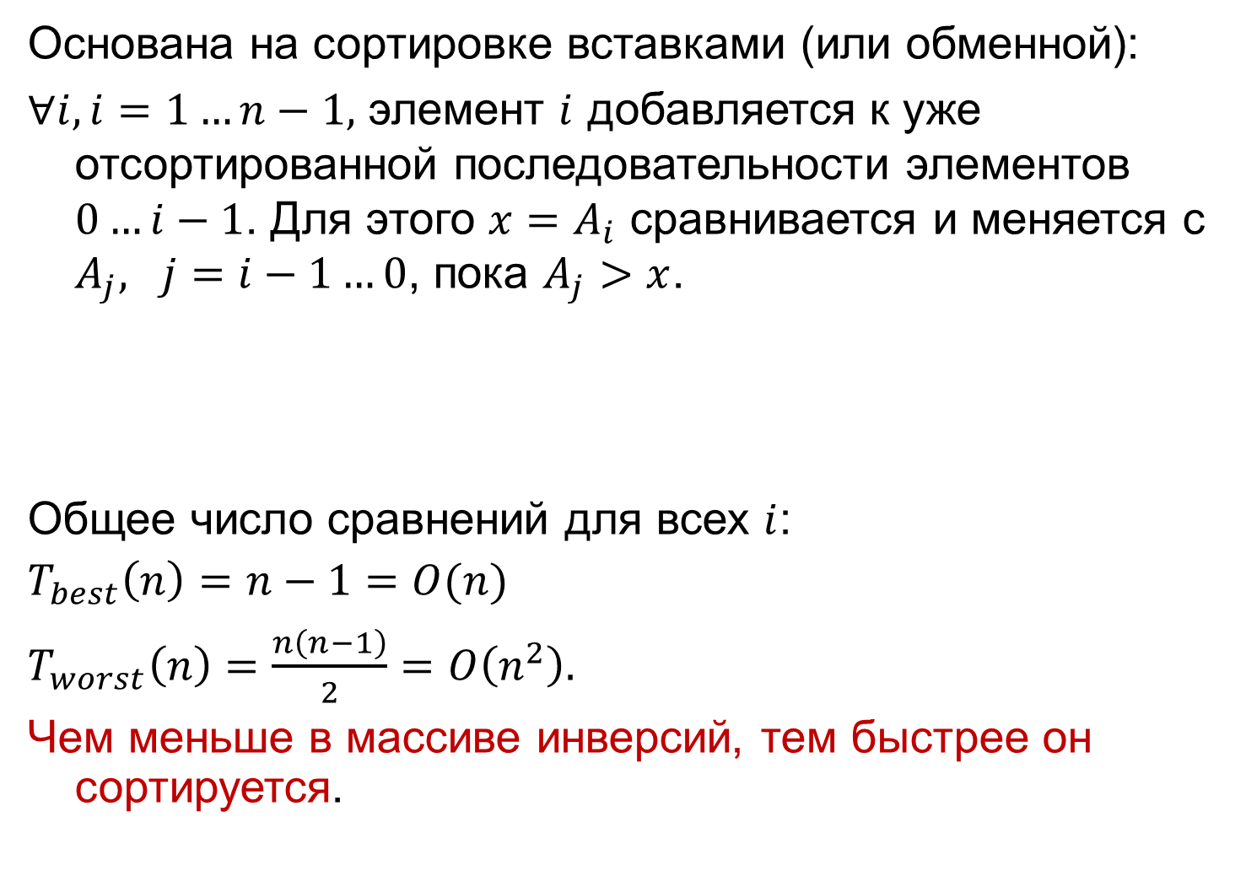
Сортировка Шелла
Основана на сортировке вставками (или обменной):
$∀i, i=1…n−1,$ элемент $i$ добавляется к уже отсортированной последовательности элементов $0…i−1$. Для этого $x=A_{i}$ сравнивается и меняется с $A_{j}, j=i−1…0$, пока $A_{j}>x$.
Общее число сравнений для всех $i$:
$T_{best}\left(n\right)=n−1=O(n)$
$T_{worst}\left(n\right)=\frac{n\left(n−1\right)}{2}=O\left(n^{2}\right).$
Чем меньше в массиве инверсий, тем быстрее он сортируется.

Slide 7
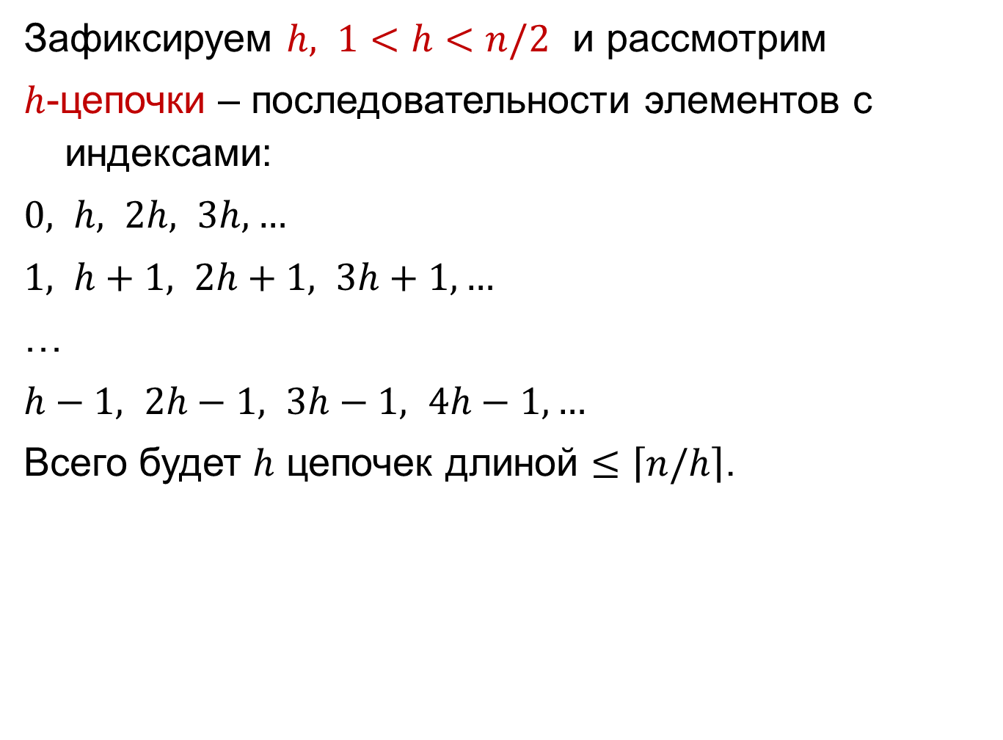
Сортировка Шелла: h-цепочки
Зафиксируем $h, 1<h<n/2$ и рассмотрим
$h$-цепочки – последовательности элементов с индексами:
$0, h, 2h, 3h,…$
$1, h+1, 2h+1, 3h+1,…$
…
$h−1, 2h−1, 3h−1, 4h−1,…$
Всего будет $h$ цепочек длиной $≤\left\lceil n/h\right\rceil$.

Slide 8

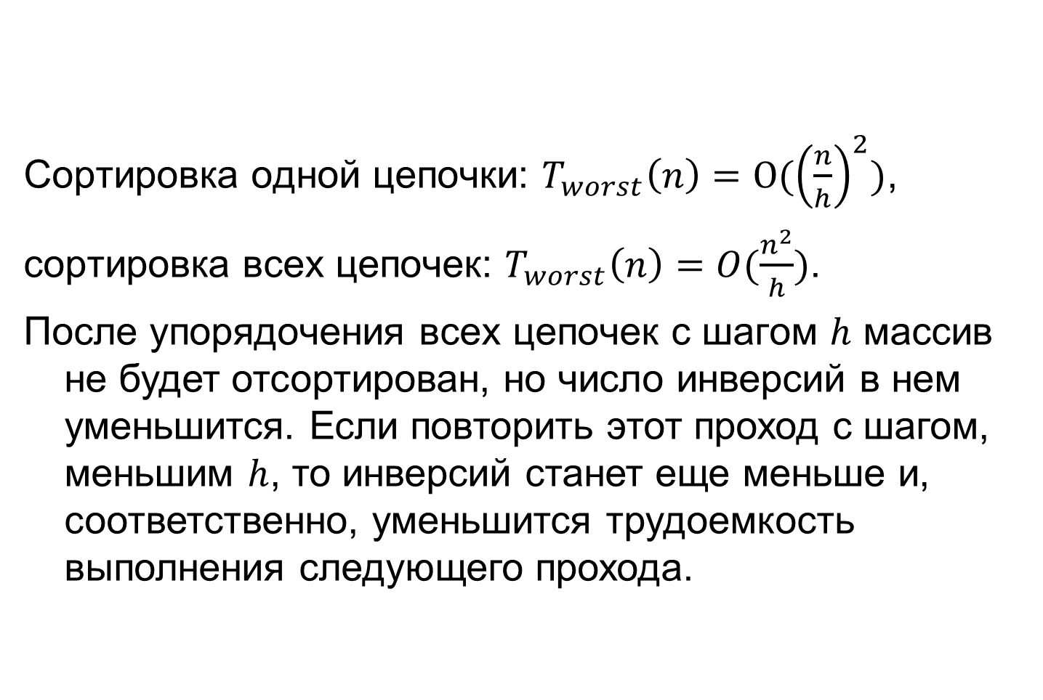
Сортировка вставкам с шагом h
Сортировка одной цепочки: $T_{worst}\left(n\right)=O({\left(\frac{n}{h}\right)}^{2})$,
сортировка всех цепочек: $T_{worst}\left(n\right)=O(\frac{n^{2}}{h})$.
После упорядочения всех цепочек с шагом $h$ массив не будет отсортирован, но число инверсий в нем уменьшится. Если повторить этот проход с шагом, меньшим $h$, то инверсий станет еще меньше и, соответственно, уменьшится трудоемкость выполнения следующего прохода.

Slide 9
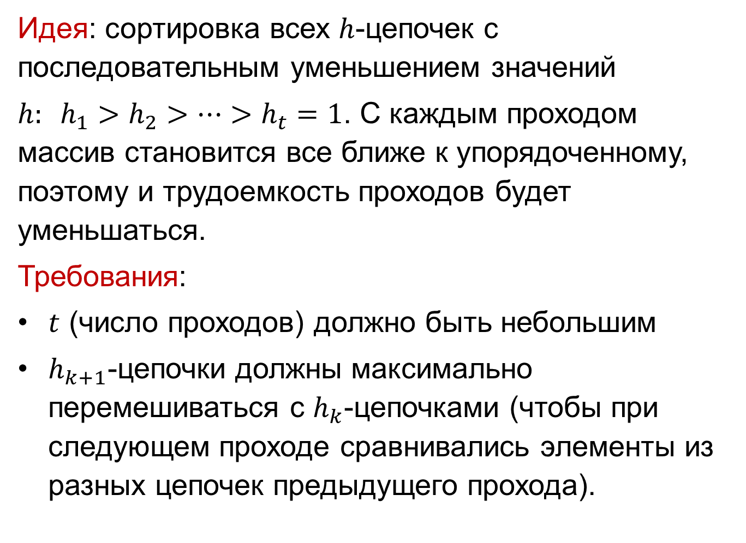
Сортировка Шелла: идея и требования
Идея: сортировка всех $h$-цепочек с последовательным уменьшением значений
$h: h_{1}>h_{2}>…>h_{t}=1$. С каждым проходом массив становится все ближе к упорядоченному, поэтому и трудоемкость проходов будет уменьшаться.
Требования:
$t$ (число проходов) должно быть небольшим
$h_{k+1}$-цепочки должны максимально перемешиваться с $h_{k}$-цепочками (чтобы при следующем проходе сравнивались элементы из разных цепочек предыдущего прохода).

Slide 10
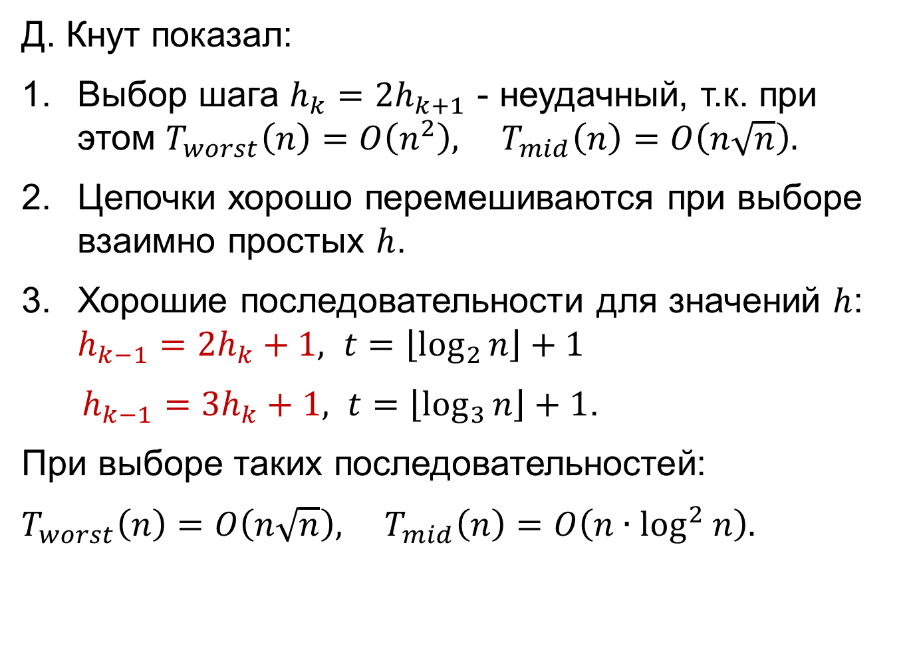
Сортировка Шелла: выбор шага h
Д. Кнут показал:
Выбор шага $h_{k}=2h_{k+1}$ - неудачный, т.к. при этом $T_{worst}\left(n\right)=O\left(n^{2}\right), T_{mid}\left(n\right)=O\left(n\sqrt{n}\right).$
Цепочки хорошо перемешиваются при выборе взаимно простых $h$.
Хорошие последовательности для значений $h$: $h_{k−1}=2h_{k}+1, t=\left\lfloor \log_{2}{n}\right\rfloor +1$
$h_{k−1}=3h_{k}+1, t=\left\lfloor \log_{3}{n}\right\rfloor +1$.
При выборе таких последовательностей:
$T_{worst}\left(n\right)=O\left(n\sqrt{n}\right), T_{mid}\left(n\right)=O\left(n{∙log}^{2}n\right).$
Notes:
Много других последовательностей значений h можно найти в интернете.

Slide 11
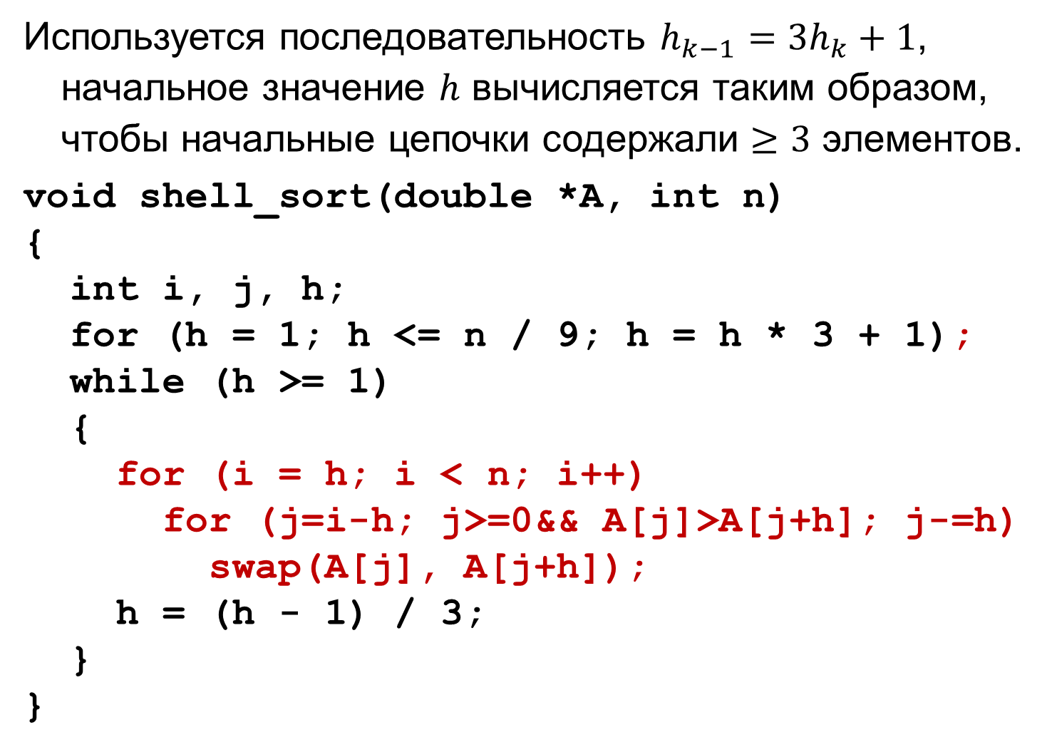
Сортировка Шелла: алгоритм
Используется последовательность $h_{k−1}=3h_{k}+1$, начальное значение $h$ вычисляется таким образом, чтобы начальные цепочки содержали $≥3$ элементов.
void shell_sort(double *A, int n)
{
int i, j, h;
for (h = 1; h <= n / 9; h = h * 3 + 1);
while (h >= 1)
{
for (i = h; i < n; i++)
for (j=i-h; j>=0&& A[j]>A[j+h]; j-=h)
swap(A[j], A[j+h]);
h = (h - 1) / 3;
}
}
Notes:
Выделенная часть – это сортировка всех цепочек с текущим шагом h. Отдельного цикла по цепочкам при этом не нужно, т.к. каждый i-й элемент может попасть только в свою цепочку.

Slide 12
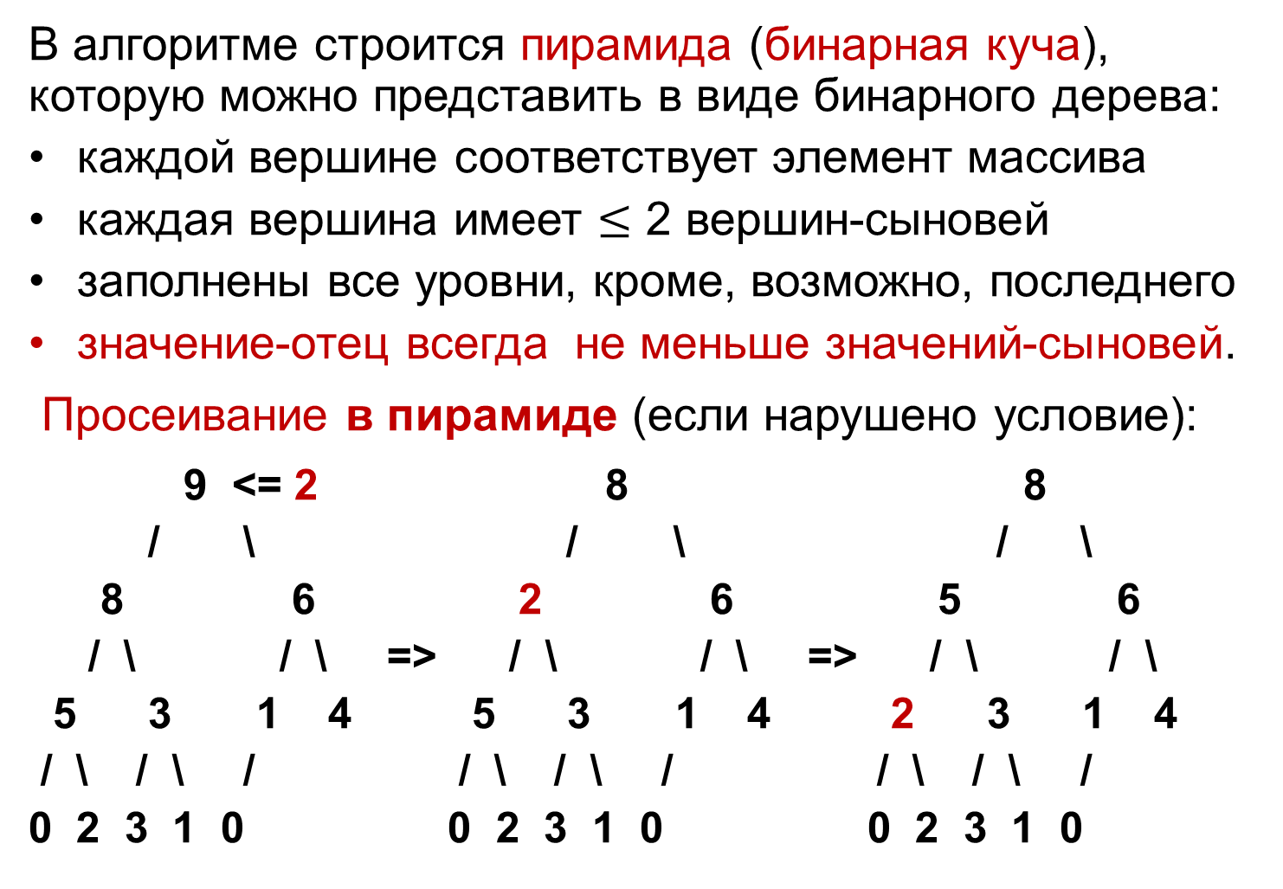
Пирамидальная сортировка
В алгоритме строится пирамида (бинарная куча), которую можно представить в виде бинарного дерева:
каждой вершине соответствует элемент массива
каждая вершина имеет $≤$ 2 вершин-сыновей
заполнены все уровни, кроме, возможно, последнего
значение-отец всегда не меньше значений-сыновей.
Просеивание в пирамиде (если нарушено условие):
9 <= 2 8 8
/ \ / \ / \
8 6 2 6 5 6
/ \ / \ => / \ / \ => / \ / \
5 3 1 4 5 3 1 4 2 3 1 4
/ \ / \ / / \ / \ / / \ / \ /
0 2 3 1 0 0 2 3 1 0 0 2 3 1 0
Notes:
Если для некоторого значения v нарушается условие пирамиды, то оно меняется с большим из сыновей, и процесс продолжается, пока v не встанет на свое место.
На рисунке показано просеивание значения 2, если оно заменит 9 в пирамиде.

Slide 13
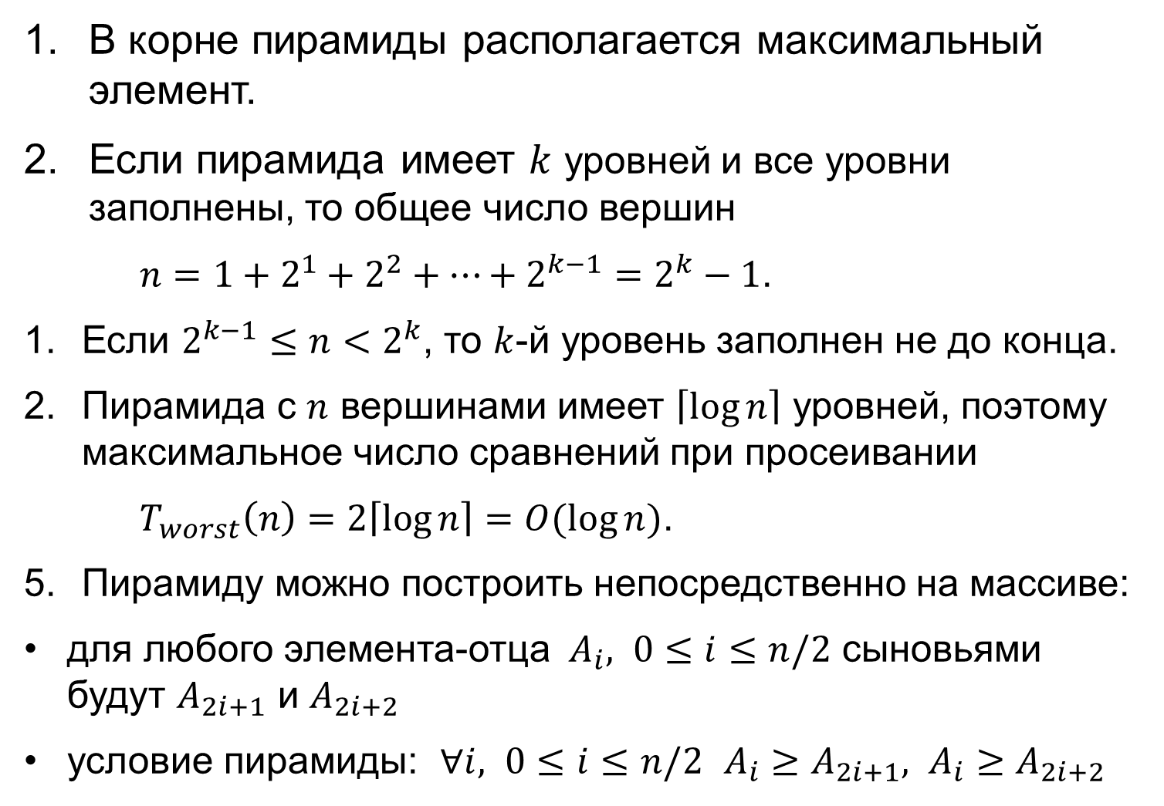
Свойства пирамиды (бинарной кучи)
В корне пирамиды располагается максимальный элемент.
Если пирамида имеет $k$ уровней и все уровни заполнены, то общее число вершин
$n=1+2^{1}+2^{2}+…+2^{k−1}=2^{k}−1$.
Если $2^{k−1}≤n<2^{k}$, то $k$-й уровень заполнен не до конца.
Пирамида с $n$ вершинами имеет $\left\lceil \log{n}\right\rceil$ уровней, поэтому максимальное число сравнений при просеивании
$T_{worst}\left(n\right)=2\left\lceil \log{n}\right\rceil =O(\log{n})$.
Пирамиду можно построить непосредственно на массиве:
для любого элемента-отца $A_{i}, 0≤i≤n/2$ сыновьями будут $A_{2i+1}$ и $A_{2i+2}$
условие пирамиды: $∀i, 0≤i≤n/2$ $A_{i}≥$ $A_{2i+1},$ $A_{i}≥$ $A_{2i+2}$

Slide 14
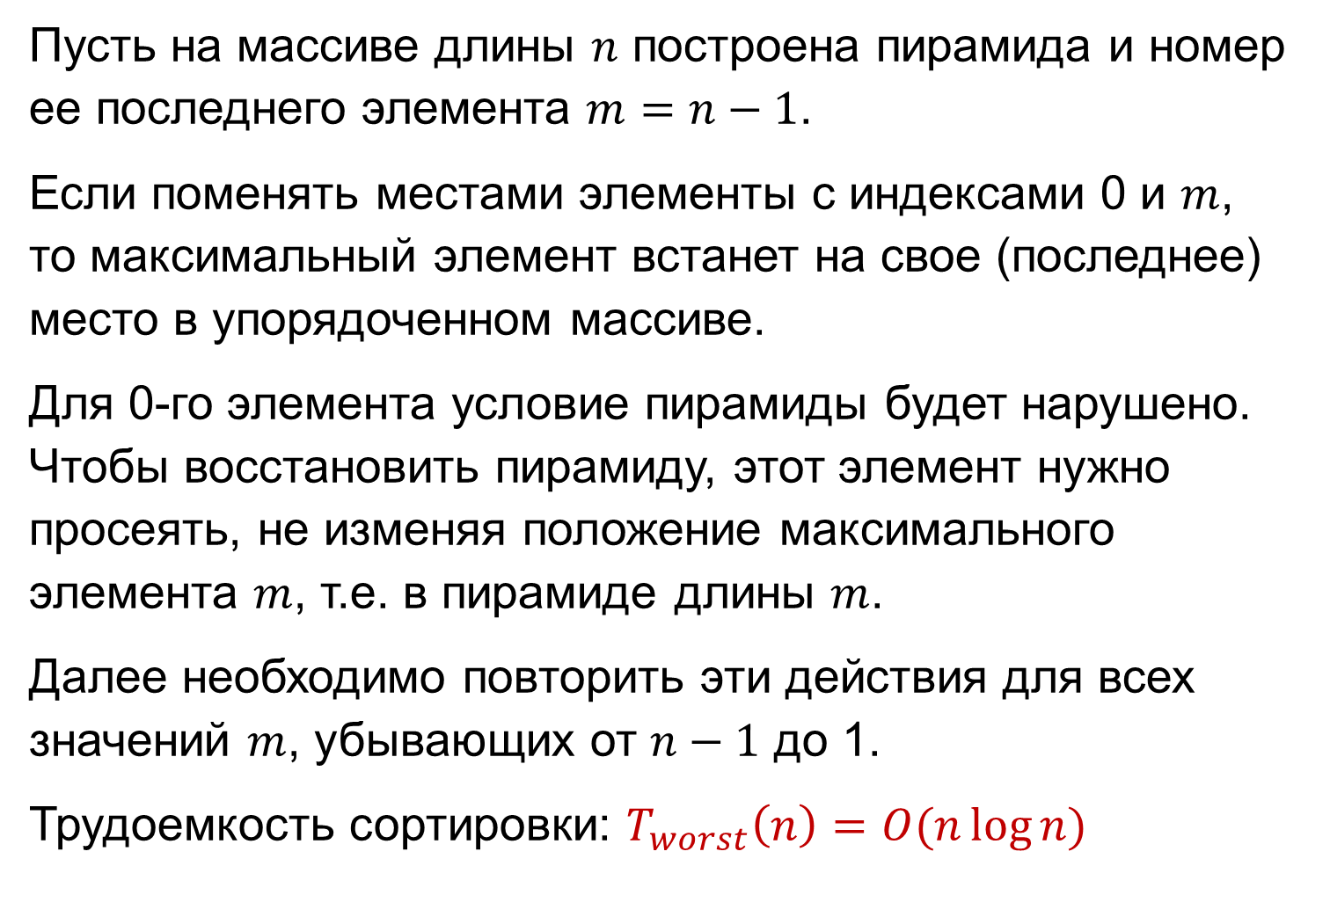
Идея сортировки
Пусть на массиве длины $n$ построена пирамида и номер ее последнего элемента $m=n−1$.
Если поменять местами элементы с индексами 0 и $m$, то максимальный элемент встанет на свое (последнее) место в упорядоченном массиве.
Для 0-го элемента условие пирамиды будет нарушено. Чтобы восстановить пирамиду, этот элемент нужно просеять, не изменяя положение максимального элемента $m$, т.е. в пирамиде длины $m$.
Далее необходимо повторить эти действия для всех значений $m$, убывающих от $n−1$ до 1.
Трудоемкость сортировки: $T_{worst}\left(n\right)=O(n\log{n)}$

Slide 15
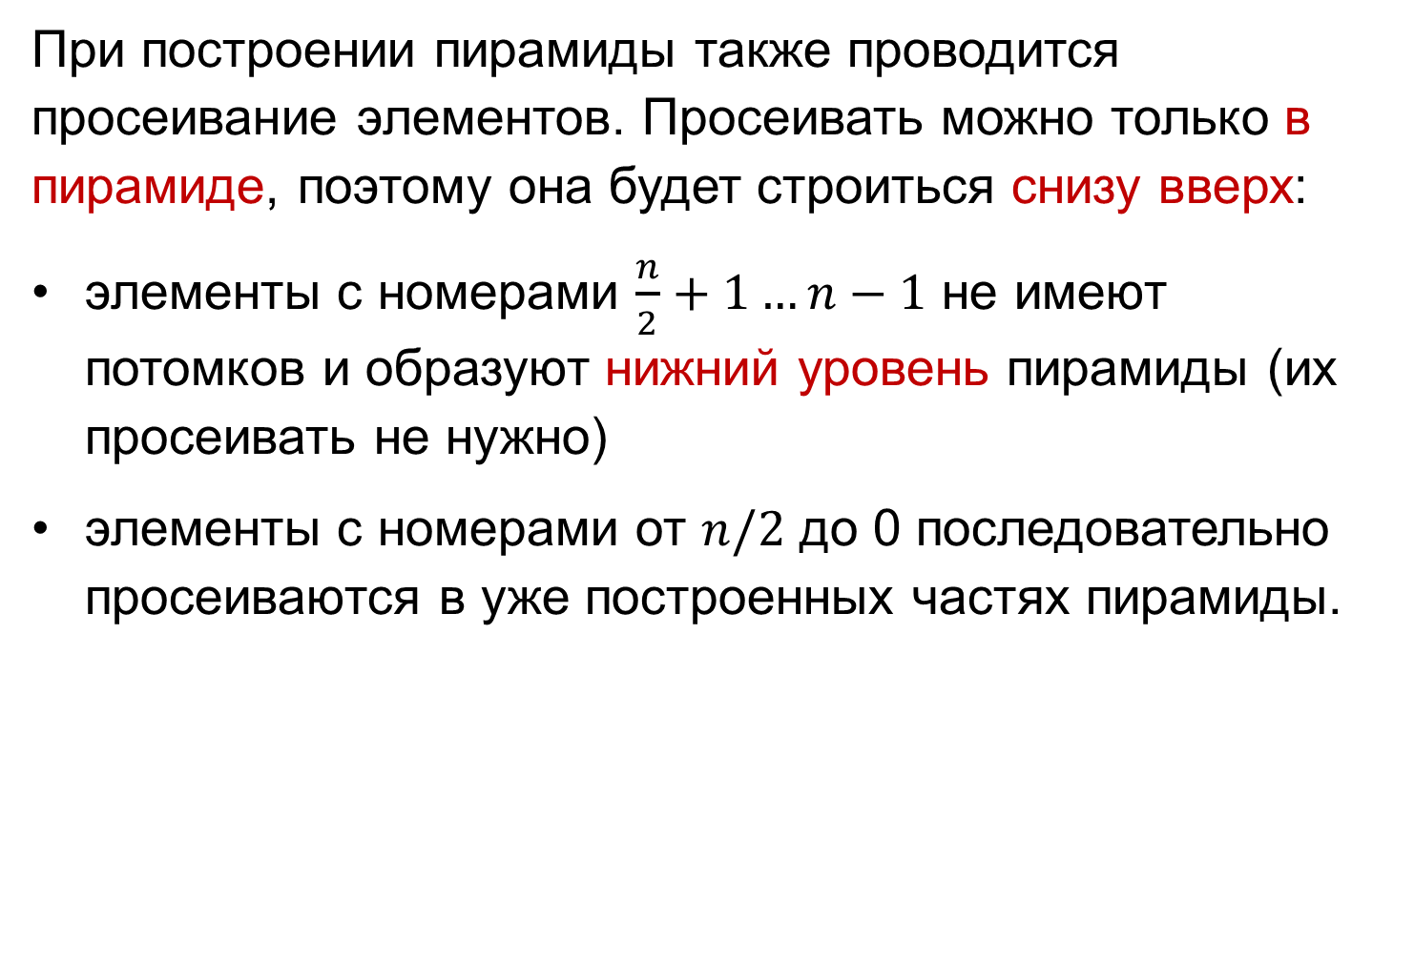
Построение пирамиды
При построении пирамиды также проводится просеивание элементов. Просеивать можно только в пирамиде, поэтому она будет строиться снизу вверх:
элементы с номерами $\frac{n}{2}+1…n−1$ не имеют потомков и образуют нижний уровень пирамиды (их просеивать не нужно)
элементы с номерами от $n/2$ до 0 последовательно просеиваются в уже построенных частях пирамиды.

Slide 16
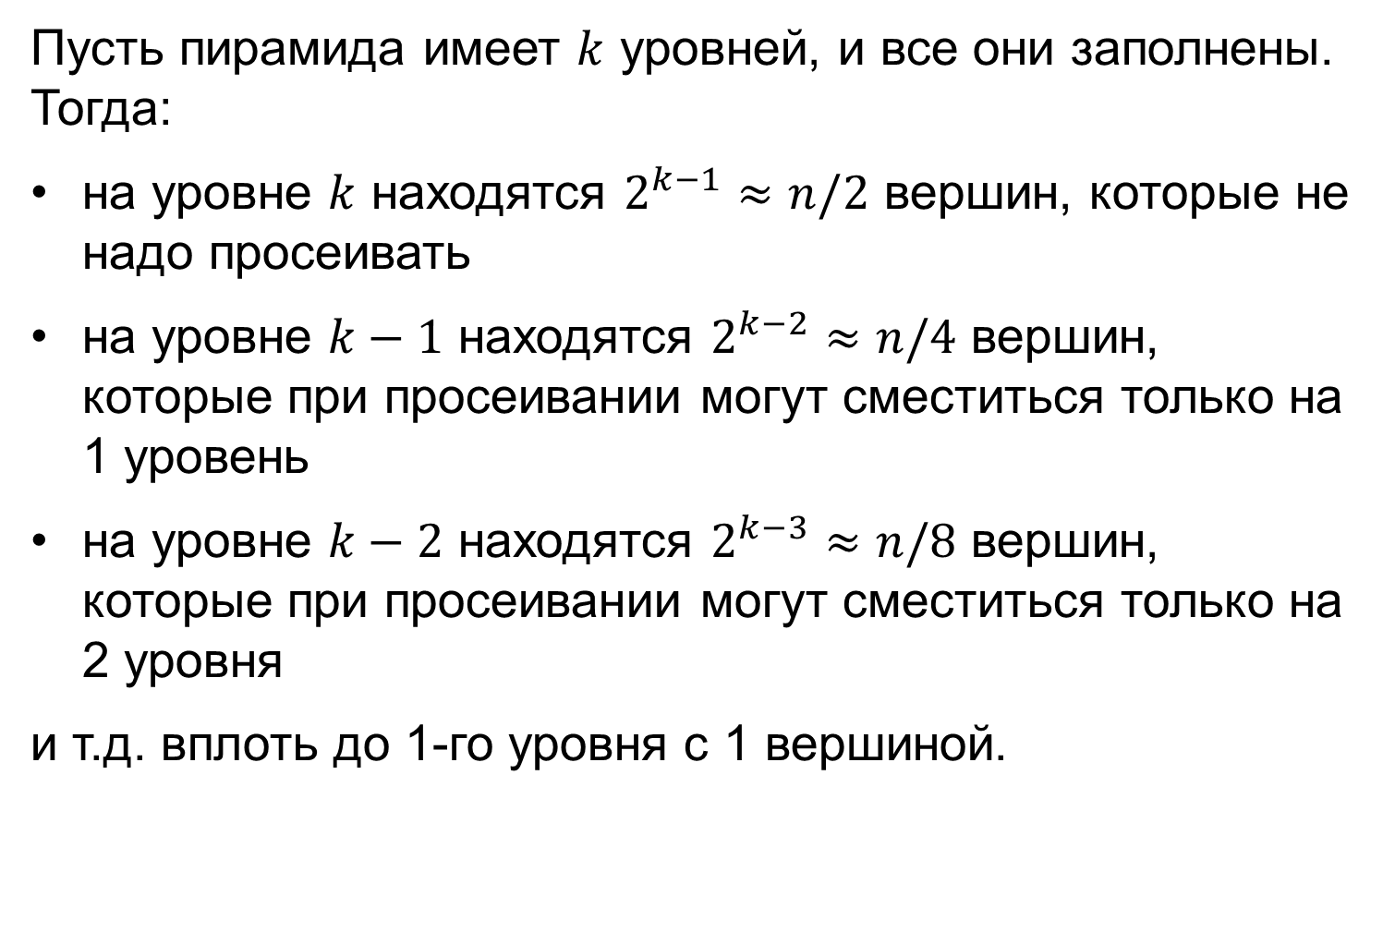
Трудоемкость построения пирамиды
Пусть пирамида имеет $k$ уровней, и все они заполнены. Тогда:
на уровне $k$ находятся $2^{k−1}≈n/2$ вершин, которые не надо просеивать
на уровне $k−1$ находятся $2^{k−2}≈n/4$ вершин, которые при просеивании могут сместиться только на 1 уровень
на уровне $k−2$ находятся $2^{k−3}≈n/8$ вершин, которые при просеивании могут сместиться только на 2 уровня
и т.д. вплоть до 1-го уровня с 1 вершиной.

Slide 17

Трудоемкость построения пирамиды
Таким образом, максимальное число уровней, которые могут пройти все вершины, составляет (при $n→∞$):
Следовательно, трудоемкость построения пирамиды в наихудшем: $T_{worst}\left(n\right)=O\left(n\right)$.

Slide 18
Функция просеивания в пирамиде
Параметры и переменные функции sift:
i – начальный номер просеиваемого элемента,
m – номер конечного элемента в текущей пирамиде,
j – текущий номер просеиваемого элемента,
k – номер левого или большего сына j.
void sift(double *A, int i, int m)
{
int j = i, k = i*2+1; // левый сын
while (k <= m)
{
if (k<m && A[k]<A[k+1]) k++; // больший сын
if (A[j] < A[k])
{ swap(A[j], A[k]); j = k; k = k*2+1; }
else break;
}
}

Slide 19
Алгоритм пирамидальной сортировки
void heap_sort(double *A, int n)
{
int i, m;
// построение пирамиды
for (i = n/2; i >= 0; i--)
sift(A, i, n-1);
// сортировка массива
for (m = n-1; m >= 1; m--)
{
swap(A[0], A[m]);
sift(A, 0, m-1);
}
}
Notes:
Для сортировки по убыванию нужно строить пирамиду, в которой каждая вершина-отец не больше своих сыновей, и начальным элементом пирамиды будет минимальный. Для этого достаточно заменить 2 символа < на > при сравнении элементов массива в функции sift.
Просеивание элементов можно вести не только сверху вниз, но и снизу вверх (сравнивая просеиваемый элемент с его отцом. Это нужно при добавлении новых элементов к куче.
Бинарная куча – это динамическая структура для быстрого поиска максимального (или минимального) элемента. Используется при построении очереди с приоритетами.

Slide 20
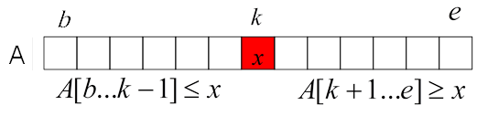
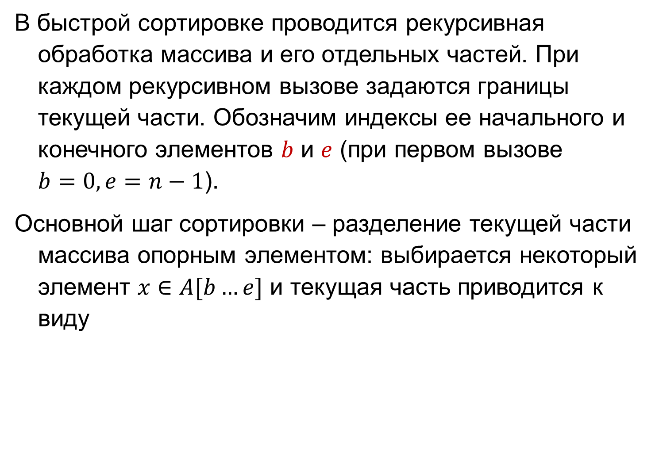
Быстрая сортировка (Хоар)
В быстрой сортировке проводится рекурсивная обработка массива и его отдельных частей. При каждом рекурсивном вызове задаются границы текущей части. Обозначим индексы ее начального и конечного элементов $b$ и $e$ (при первом вызове $b=0, e=n−1$).
Основной шаг сортировки – разделение текущей части массива опорным элементом: выбирается некоторый элемент $x∈A[b…e]$ и текущая часть приводится к виду

Slide 21
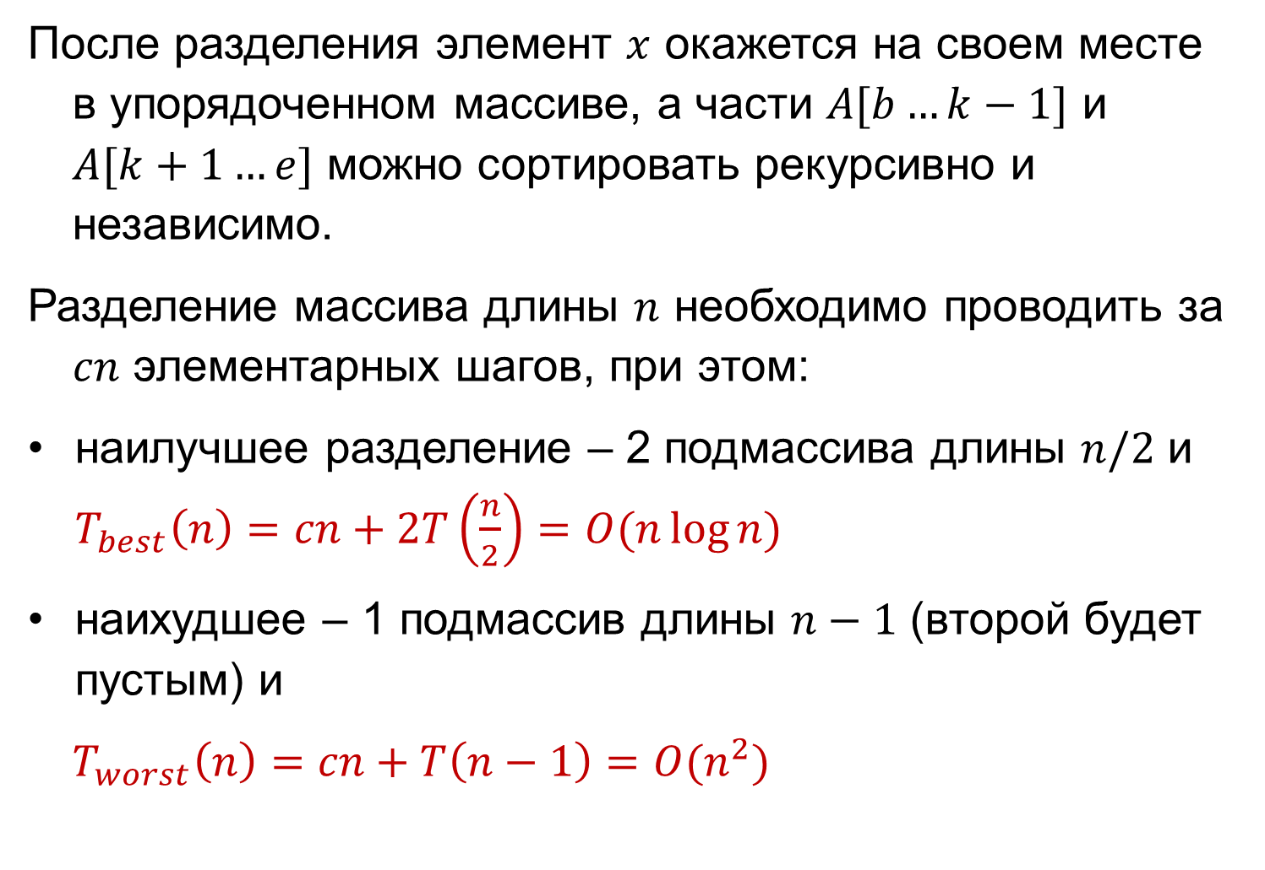
Быстрая сортировка
После разделения элемент $x$ окажется на своем месте в упорядоченном массиве, а части $A[b…k−1]$ и $A[k+1…e]$ можно сортировать рекурсивно и независимо.
Разделение массива длины $n$ необходимо проводить за $cn$ элементарных шагов, при этом:
наилучшее разделение – 2 подмассива длины $n/2$ и $T_{best}\left(n\right)=cn+2T\left(\frac{n}{2}\right)=O(n\log{n)}$
наихудшее – 1 подмассив длины $n−1$ (второй будет пустым) и
$T_{worst}\left(n\right)=cn+T\left(n−1\right)=O(n^{2})$

Slide 22
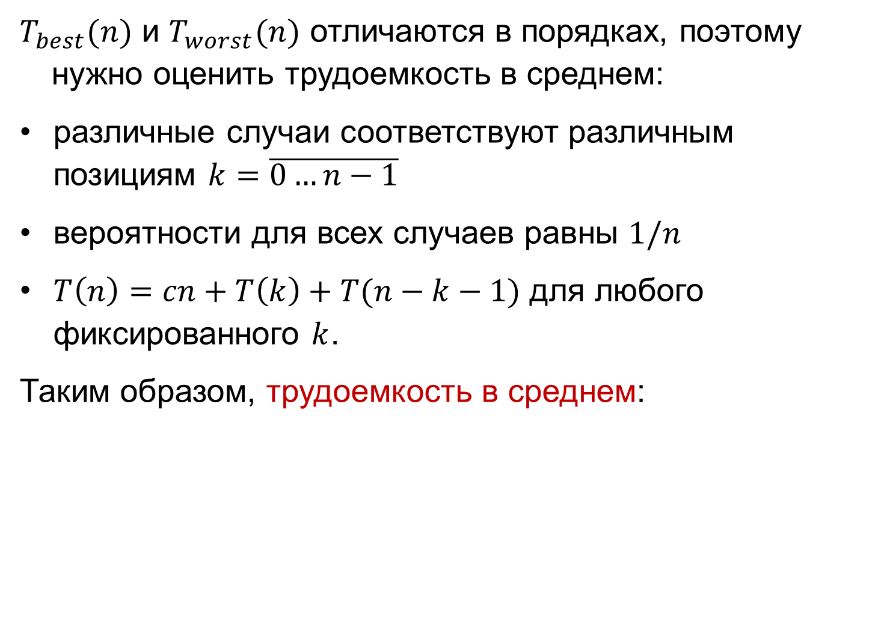
Быстрая сортировка: трудоемкость в среднем
$T_{best}(n)$ и $T_{worst}(n)$ отличаются в порядках, поэтому нужно оценить трудоемкость в среднем:
различные случаи соответствуют различным позициям $k=\overline{0…n−1}$
вероятности для всех случаев равны $1/n$
$T\left(n\right)=cn+T\left(k\right)+T(n−k−1)$ для любого фиксированного $k$.
Таким образом, трудоемкость в среднем:

Slide 23
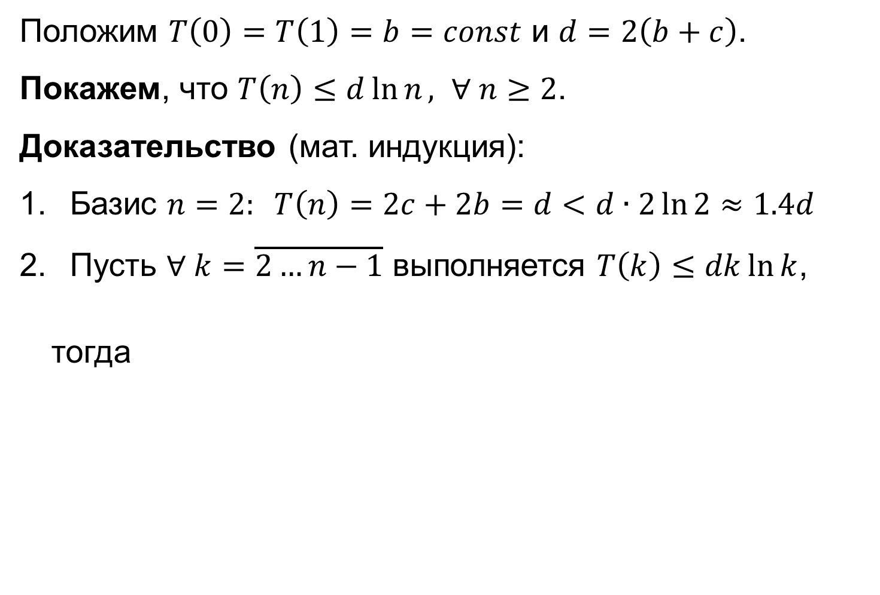
Трудоемкость в среднем: доказательство
Положим $T\left(0\right)=T\left(1\right)=b=const$ и $d=2\left(b+c\right)$.
Покажем, что $T\left(n\right)≤d\ln{n}, ∀ n≥2$.
Доказательство (мат. индукция):
Базис $n=2: T\left(n\right)=2c+2b=d<d∙2\ln{2}≈1.4d$
Пусть $∀ k=\overline{2…n−1}$ выполняется $T\left(k\right)≤dk\ln{k}$,
тогда

Slide 24

Трудоемкость в среднем: доказательство
Оценка для суммы:
Здесь интеграл взят по частям: $\int{vdu=uv−\int{udv}}$,
и в нашем случае $u=\frac{x^{2}}{2}, v=\ln{x}$.

Slide 25
Трудоемкость в среднем: доказательство
Таким образом:

Slide 26
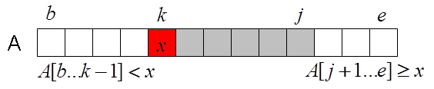
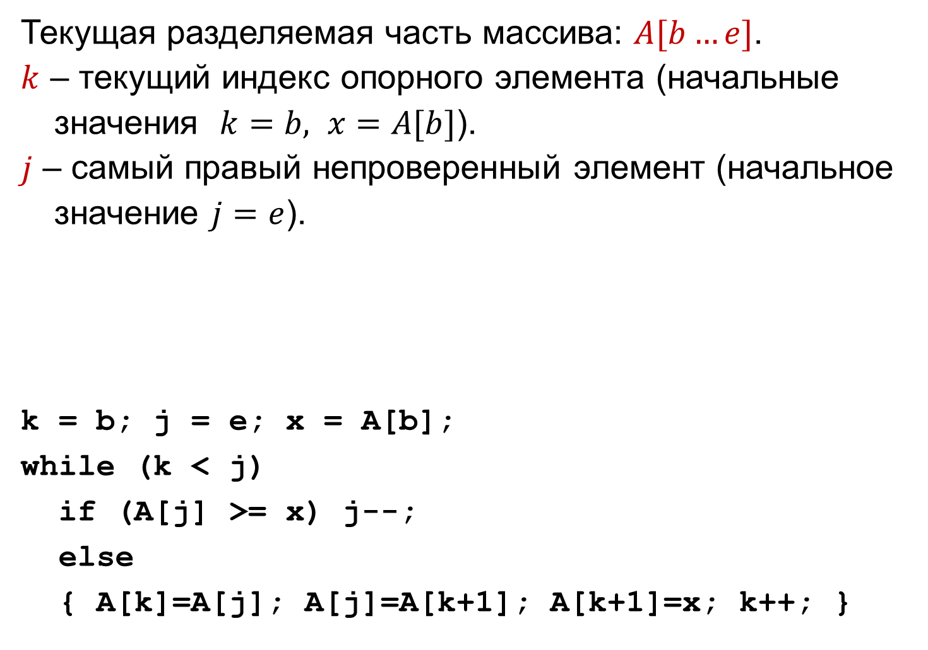
Разделение массива: 1-й способ
Текущая разделяемая часть массива: $A[b…e]$.
$k$ – текущий индекс опорного элемента (начальные значения $k=b, x=A[b]$).
$j$ – самый правый непроверенный элемент (начальное значение $j=e$).
k = b; j = e; x = A[b];
while (k < j)
if (A[j] >= x) j--;
else
{ A[k]=A[j]; A[j]=A[k+1]; A[k+1]=x; k++; }
Notes:
На каждом шаге цикла либо уменьшается j (элемент справа не меньше x), либо увеличивается k (x перемещается в следующую позицию), поэтому разделение производится за O(n) шагов.
В качестве опорного можно выбрать любой элемент текущей разделяемой части и поменять его местами с начальным.

Slide 27
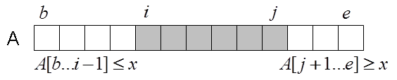
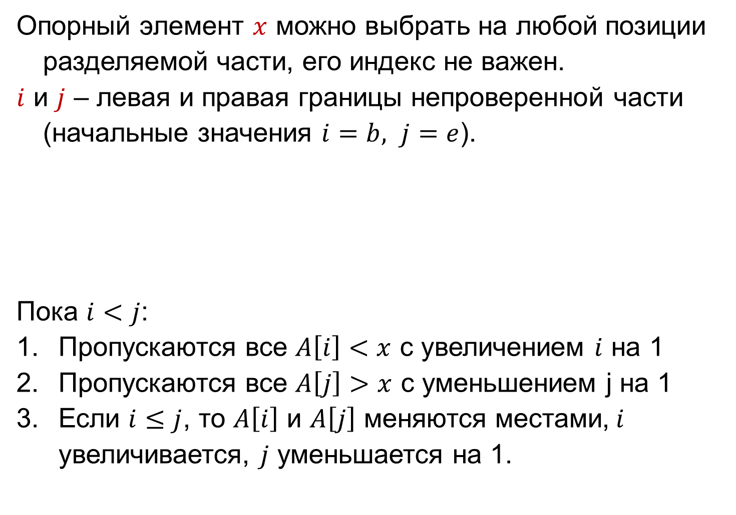
Разделение массива: 2-й способ
Опорный элемент $x$ можно выбрать на любой позиции разделяемой части, его индекс не важен.
$i$ и $j$ – левая и правая границы непроверенной части (начальные значения $i=b, j=e$).
Пока $i<j$:
Пропускаются все $A\left[i\right]<x$ с увеличением $i$ на 1
Пропускаются все $A\left[j\right]>x$ с уменьшением j на 1
Если $i≤j$, то $A\left[i\right]$ и $A\left[j\right]$ меняются местами,$i$ увеличивается, $j$ уменьшается на 1.
Notes:
На каждом шаге цикла либо уменьшается j, либо увеличивается i, поэтому разделение производится за O(n) шагов.
2-й способ разделения включен в алгоритмы быстрой сортировки.

Slide 28
Быстрая сортировка с 2 рекурсивными вызовами
void quick_sort_2(double *A, int b, int e)
{ double x; int i, j;
x = A[(b+e)/2]; i = b; j = e;
while (i < j)
{
while (A[i] < x) i++;
while (A[j] > x) j--;
if (i <= j) {
{ swap(A[i], A[j]); i++; j--; }
}
if (b < j) quick_sort_2(A, b, j);
if (i < e) quick_sort_2(A, i, e);
}
Notes:
quick_sort_2 сортирует элементы массива A на позициях от b до e.
Начальный вызов функции: quick_sort_2(A, 0, n-1).

Slide 29
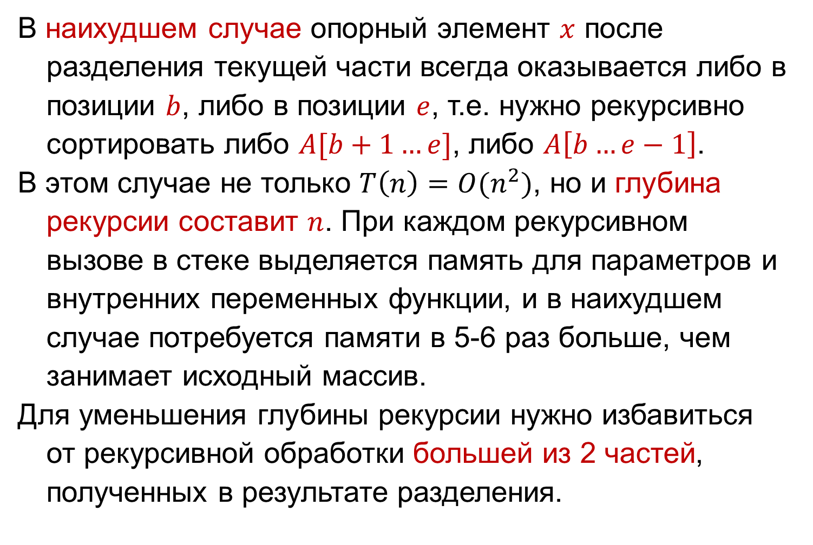
Быстрая сортировка с 1 рекурсивным вызовом
В наихудшем случае опорный элемент $x$ после разделения текущей части всегда оказывается либо в позиции $b$, либо в позиции $e$, т.е. нужно рекурсивно сортировать либо $A[b+1…e]$, либо $A\left[b…e−1\right]$.
В этом случае не только $T\left(n\right)=O(n^{2})$, но и глубина рекурсии составит $n$. При каждом рекурсивном вызове в стеке выделяется память для параметров и внутренних переменных функции, и в наихудшем случае потребуется памяти в 5-6 раз больше, чем занимает исходный массив.
Для уменьшения глубины рекурсии нужно избавиться от рекурсивной обработки большей из 2 частей, полученных в результате разделения.

Slide 30
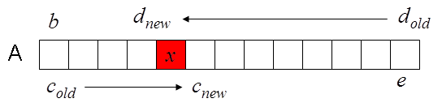
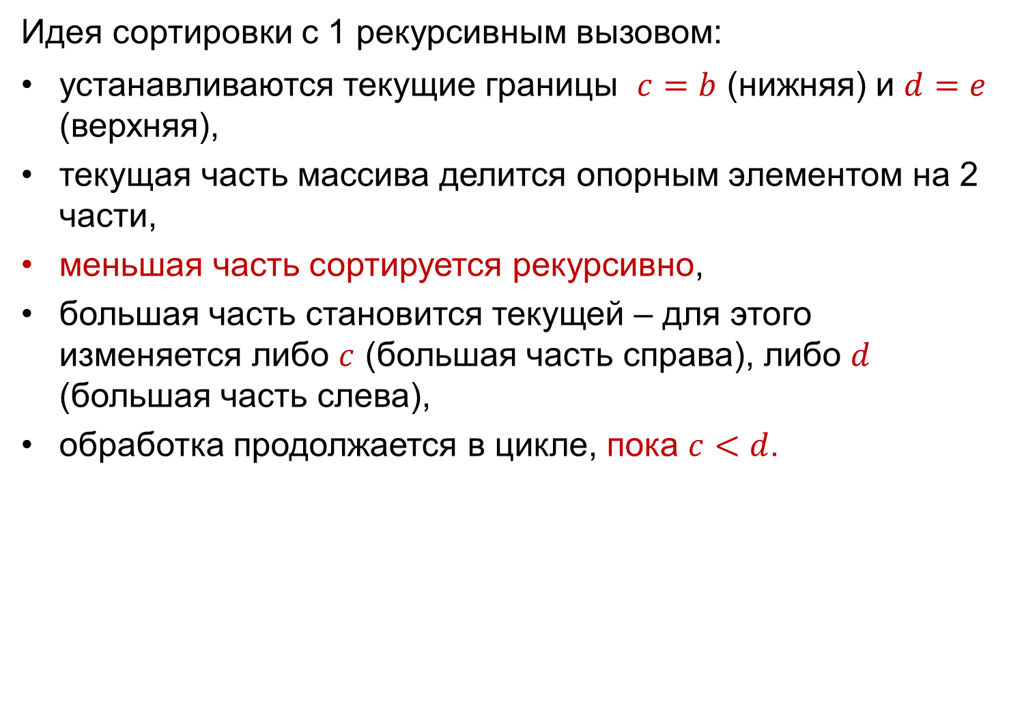
Быстрая сортировка с 1 рекурсивным вызовом
Идея сортировки с 1 рекурсивным вызовом:
устанавливаются текущие границы $c=b$ (нижняя) и $d=e$ (верхняя),
текущая часть массива делится опорным элементом на 2 части,
меньшая часть сортируется рекурсивно,
большая часть становится текущей – для этого изменяется либо $c$ (большая часть справа), либо $d$ (большая часть слева),
обработка продолжается в цикле, пока $c<d$.

Slide 31
Быстрая сортировка с 1 рекурсивным вызовом
void quick_sort(double *A, int b, int e)
{ double x; int i, j, c = b, d = e;
while (c < d) {
x = A[(c+d)/2]; i = c; j = d;
while (i < j) {
while (A[i] < x) i++;
while (A[j] > x) j--;
if (i <= j)
{ swap(A[i], A[j]); i++; j--; }
}
if (j-c < d-i)
{ if (c < j) quick_sort(A,c,j); c = i; }
else { if (i<d) quick_sort(A,i,d); d = j; }
}
}
Notes:
quick_sort сортирует элементы массива A на позициях от b до e.
Начальный вызов функции: quick_sort(A, 0, n-1).

Slide 32
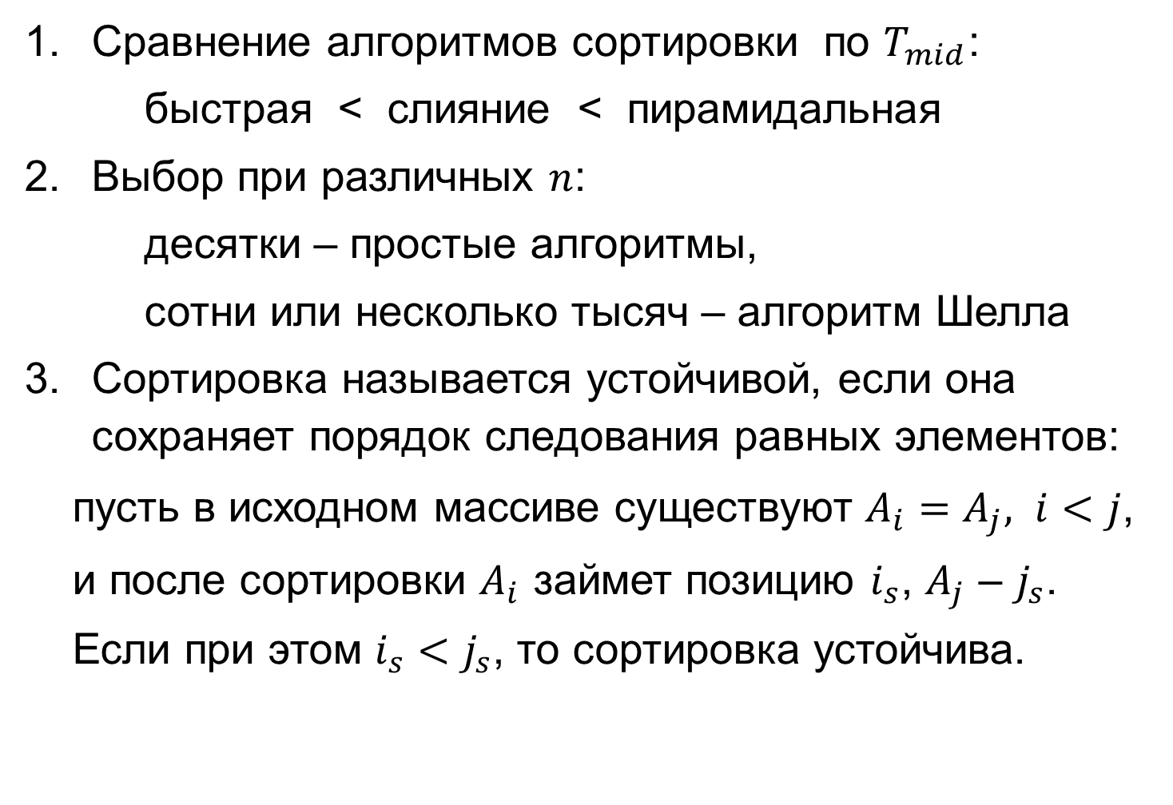
Свойства алгоритмов сортировки
Сравнение алгоритмов сортировки по $T_{mid}$:
быстрая < слияние < пирамидальная
Выбор при различных $n$:
десятки – простые алгоритмы,
сотни или несколько тысяч – алгоритм Шелла
Сортировка называется устойчивой, если она сохраняет порядок следования равных элементов:
пусть в исходном массиве существуют $A_{i}=A_{j}, i<j$,
и после сортировки $A_{i}$ займет позицию $i_{s}$, $A_{j}$ – $j_{s}$.
Если при этом $i_{s}<j_{s}$, то сортировка устойчива.
Notes:
Все простейшие сортировки являются устойчивыми, если в них не меняются местами равные элементы.
Среди эффективных алгоритмов сортировки устойчивым является только слияние.
Свойство устойчивости необходимо при сортировке по нескольким ключам.

Slide 33
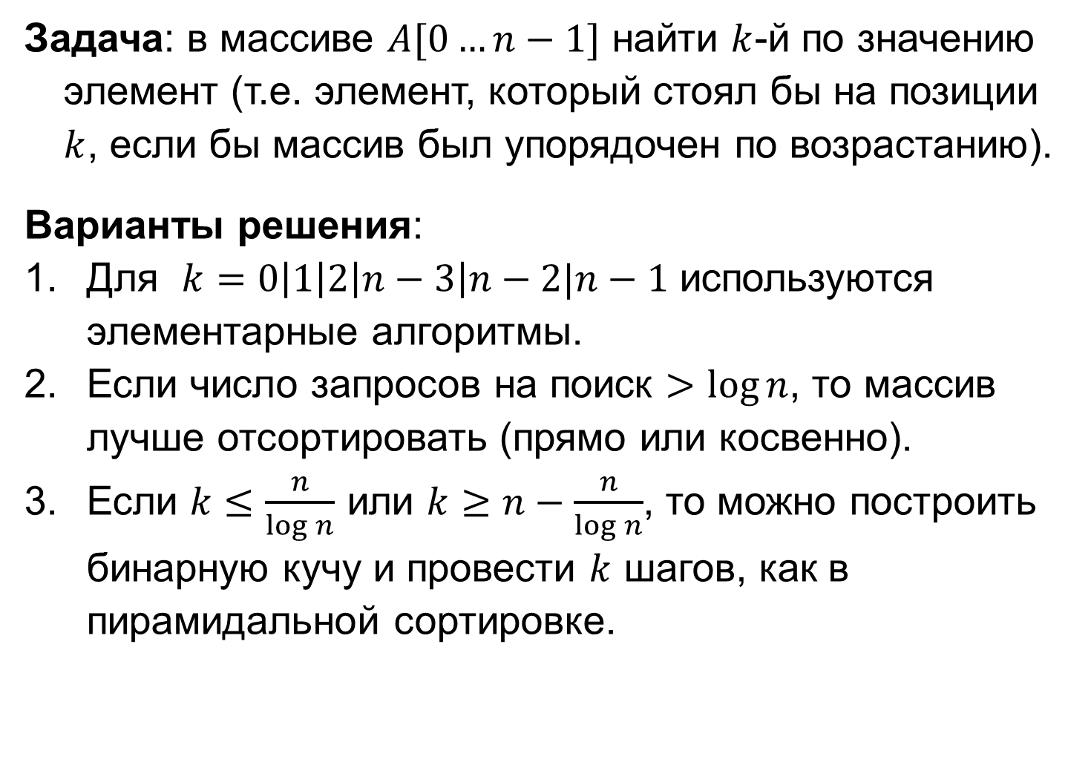
Поиск k-го минимального элемента
Задача: в массиве $A[0…n−1]$ найти $k$-й по значению элемент (т.е. элемент, который стоял бы на позиции $k$, если бы массив был упорядочен по возрастанию).
Варианты решения:
Для $k=0\left|1\right|2\left|n−3\right|n−2|n−1$ используются элементарные алгоритмы.
Если число запросов на поиск $>\log{n}$, то массив лучше отсортировать (прямо или косвенно).
Если $k≤\frac{n}{\log{n}}$ или $k≥n−\frac{n}{\log{n}}$, то можно построить бинарную кучу и провести $k$ шагов, как в пирамидальной сортировке.

Slide 34
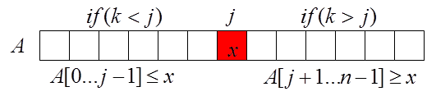
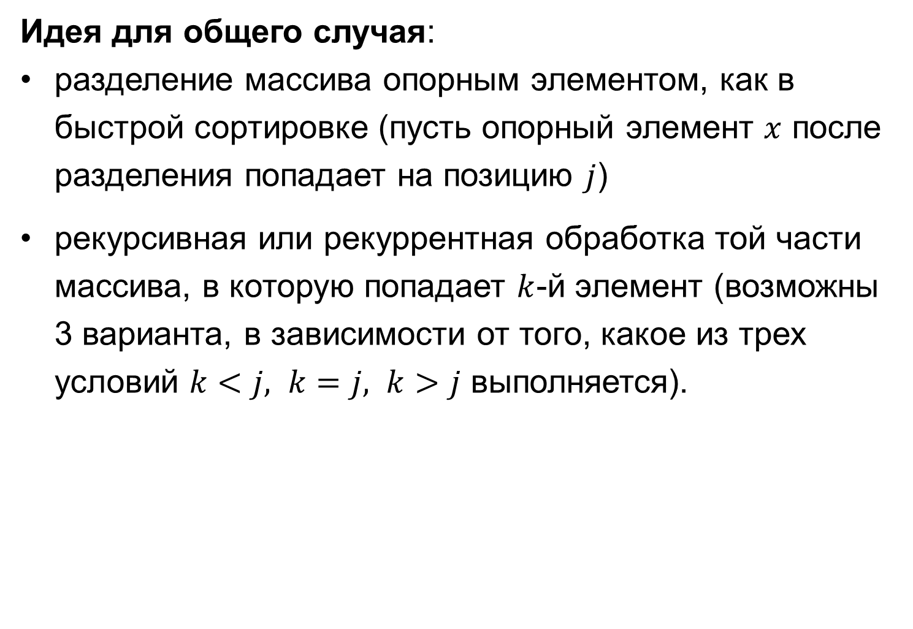
Поиск k-го минимального элемента
Идея для общего случая:
разделение массива опорным элементом, как в быстрой сортировке (пусть опорный элемент $x$ после разделения попадает на позицию $j$)
рекурсивная или рекуррентная обработка той части массива, в которую попадает $k$-й элемент (возможны 3 варианта, в зависимости от того, какое из трех условий $k<j, k=j, k>j$ выполняется).

Slide 35
Алгоритм поиска k-го минимального элемента
double med(double *A, int n, int k)
{ int b = 0, e = n-1; double x;
while (b < e)
{
j = b; i = e; x = A[b];
while (j < i)
if (A[i] >= x) i--;
else
{ A[j++] = A[i]; A[i] = A[j]; A[j] = x; }
if (k < j) e = j-1;
else if (k > j) b = j+1;
else { b = j; break; }
}
return A[b];
}
Notes:
В данном алгоритме используется 1-й способ разделения массива, в результате чего опорный элемент x попадает на свою позицию j в упорядоченном массиве.
Параметр k функции med может принимать значения от 0 до n-1. Если минимальные элементы нумеруются от 1, то нужно просто задать уменьшенное на 1 значение k.

Slide 36
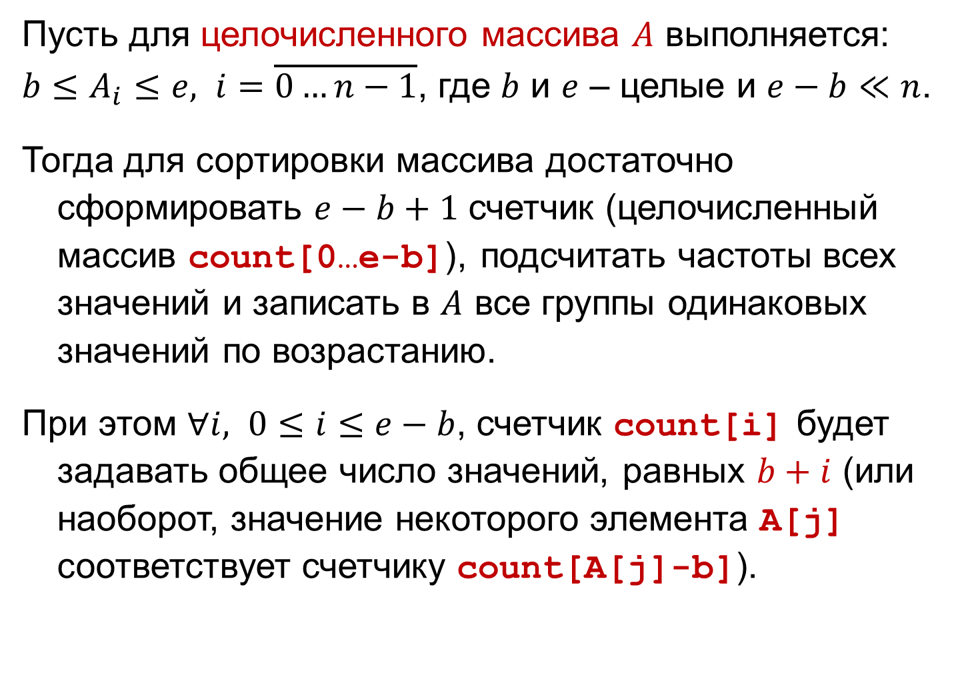
Цифровая сортировка
Пусть для целочисленного массива $A$ выполняется:
$b≤A_{i}≤e, i=\overline{0…n−1}$, где $b$ и $e$ – целые и $e−b≪n$.
Тогда для сортировки массива достаточно сформировать $e−b+1$ счетчик (целочисленный массив count[0…e-b]), подсчитать частоты всех значений и записать в $A$ все группы одинаковых значений по возрастанию.
При этом $∀i, 0≤i≤e−b$, счетчик count[i] будет задавать общее число значений, равных $b+i$ (или наоборот, значение некоторого элемента A[j] соответствует счетчику count[A[j]-b]).
Notes:
Цифровая сортировка – это сортировка без сравнений: значение элемента определяет его позицию в упорядоченном массиве.

Slide 37
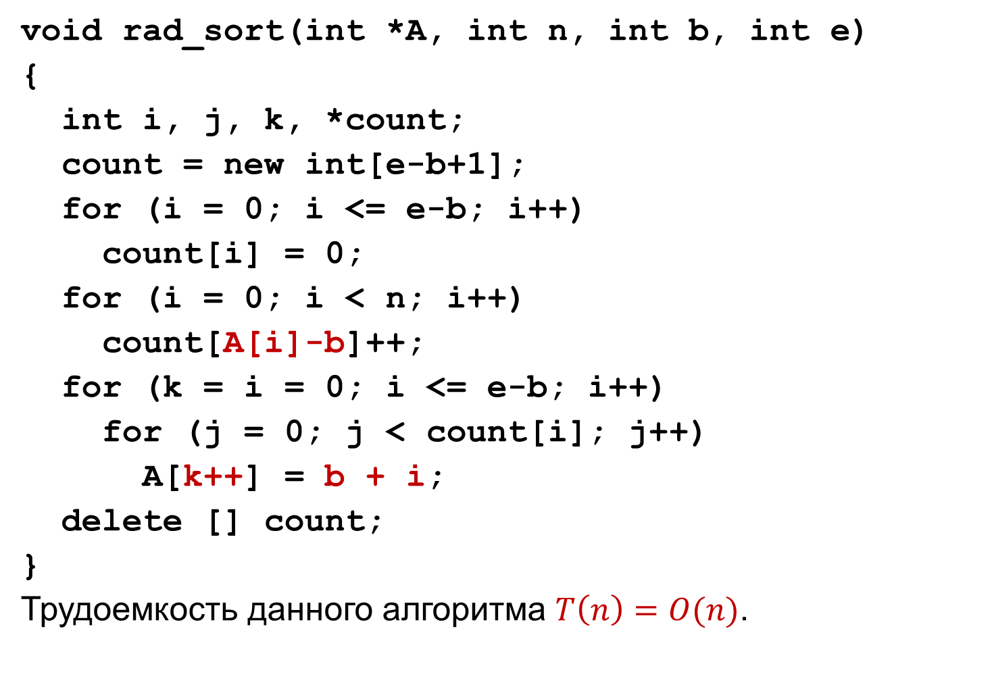
Простейший алгоритм цифровой сортировки
void rad_sort(int *A, int n, int b, int e)
{
int i, j, k, *count;
count = new int[e-b+1];
for (i = 0; i <= e-b; i++)
count[i] = 0;
for (i = 0; i < n; i++)
count[A[i]-b]++;
for (k = i = 0; i <= e-b; i++)
for (j = 0; j < count[i]; j++)
A[k++] = b + i;
delete [] count;
}
Трудоемкость данного алгоритма $T\left(n\right)=O(n)$.

Slide 38
Косвенная цифровая сортировка
Пусть при тех же условиях массив A нужно упорядочить косвенно, т.е. сформировать массив индексов в порядке возрастания элементов A.
В этом случае нам понадобятся 3 целочисленных массива:
формируемый массив индексов Ind[0…n-1],
массив счетчиков count[0…e-b],
массив pos[0…e-b] текущих позиций в Ind индексов элементов массива A (индекс i очередного выбираемого элемента A[i] будет записан в Ind на позиции pos[A[i]-b]).

Slide 39
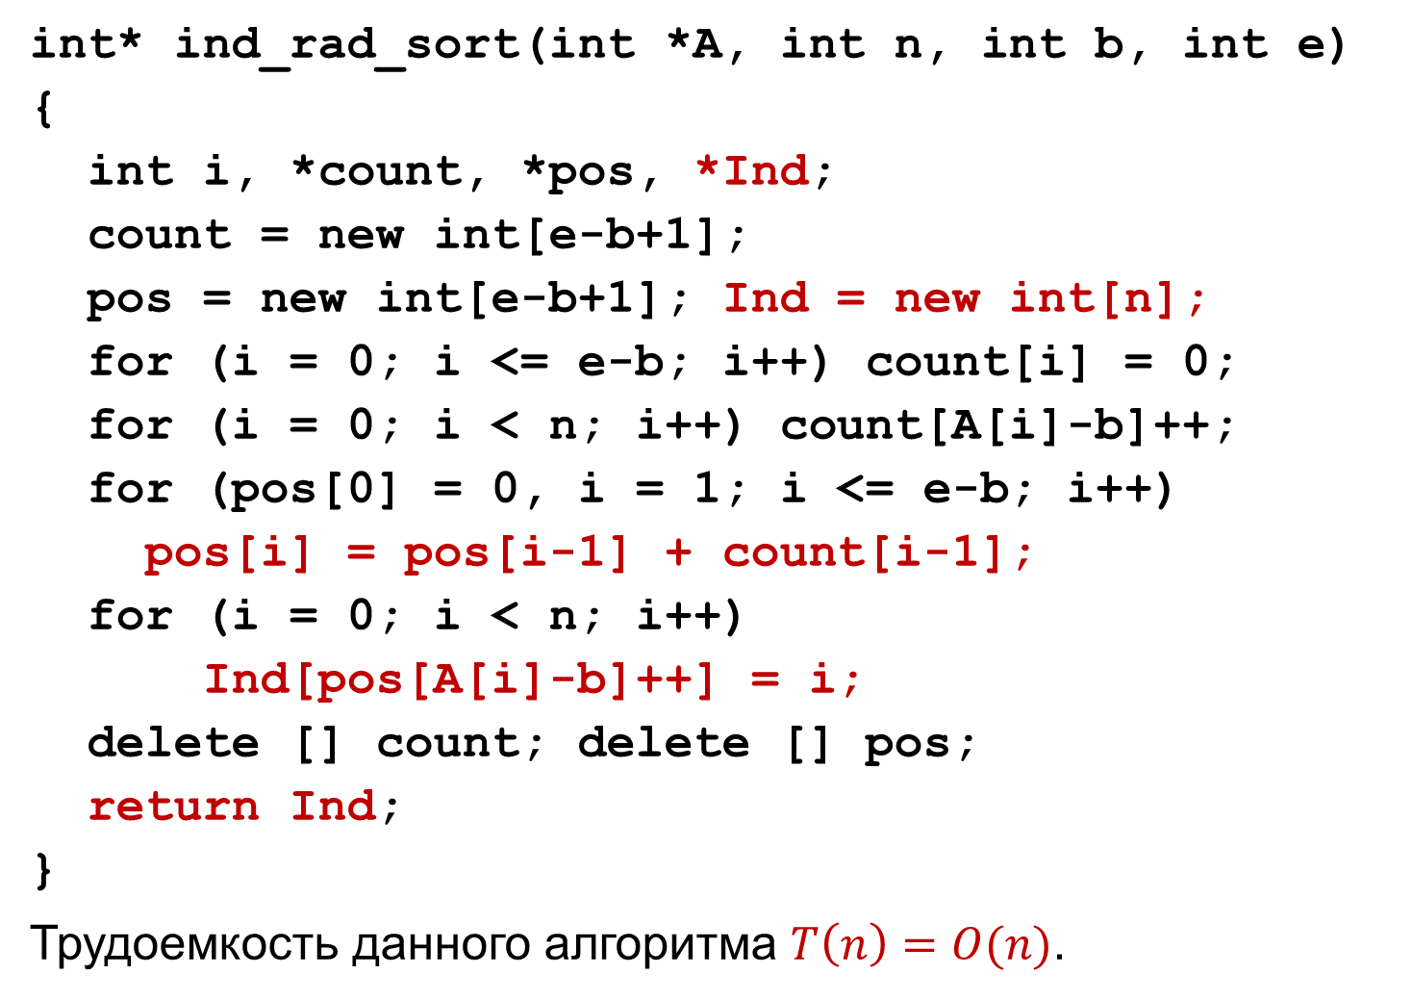
Алгоритм косвенной цифровой сортировки
int* ind_rad_sort(int *A, int n, int b, int e)
{
int i, *count, *pos, *Ind;
count = new int[e-b+1];
pos = new int[e-b+1]; Ind = new int[n];
for (i = 0; i <= e-b; i++) count[i] = 0;
for (i = 0; i < n; i++) count[A[i]-b]++;
for (pos[0] = 0, i = 1; i <= e-b; i++)
pos[i] = pos[i-1] + count[i-1];
for (i = 0; i < n; i++)
Ind[pos[A[i]-b]++] = i;
delete [] count; delete [] pos;
return Ind;
}
Трудоемкость данного алгоритма $T\left(n\right)=O(n)$.
Notes:
Данный алгоритм косвенной сортировки является устойчивым.

Slide 40
Косвенная цифровая сортировка со списками
Если использовать списки целых (класс List из раздела «Линейные списки»), то можно записать более элегантный алгоритм косвенной сортировки массива A.
В этом случае нам понадобятся:
формируемый список индексов LRes – очередь индексов в порядке возрастания значений A,
массив списков LMas[0…e-b] (индекс i очередного выбираемого элемента A[i] будет добавлен в конец списка LMas[A[i]-b]).
Выходной список (очередь) LRes формируется с помощью последовательного объединения списков LMas.

Slide 41
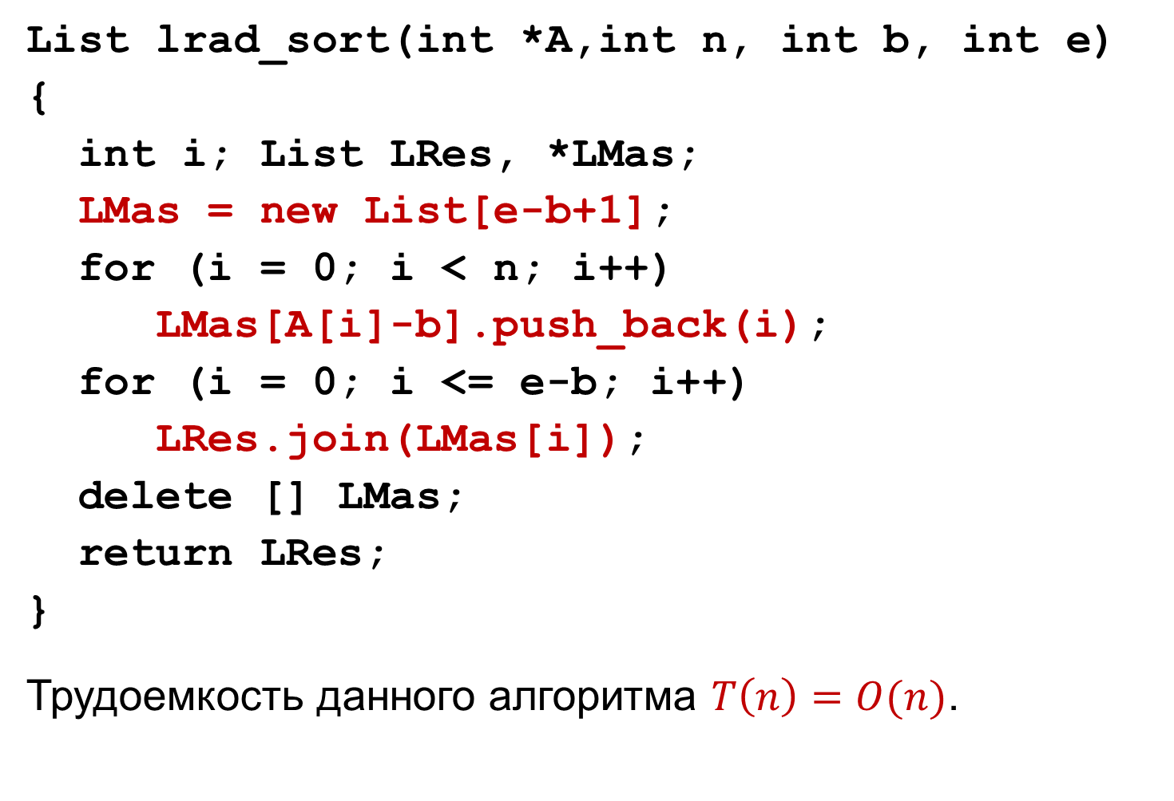
Косвенная цифровая сортировка со списками
List lrad_sort(int *A,int n, int b, int e)
{
int i; List LRes, *LMas;
LMas = new List[e-b+1];
for (i = 0; i < n; i++)
LMas[A[i]-b].push_back(i);
for (i = 0; i <= e-b; i++)
LRes.join(LMas[i]);
delete [] LMas;
return LRes;
}
Трудоемкость данного алгоритма $T\left(n\right)=O(n)$.
Notes:
Данный алгоритм косвенной сортировки является устойчивым.

Slide 42
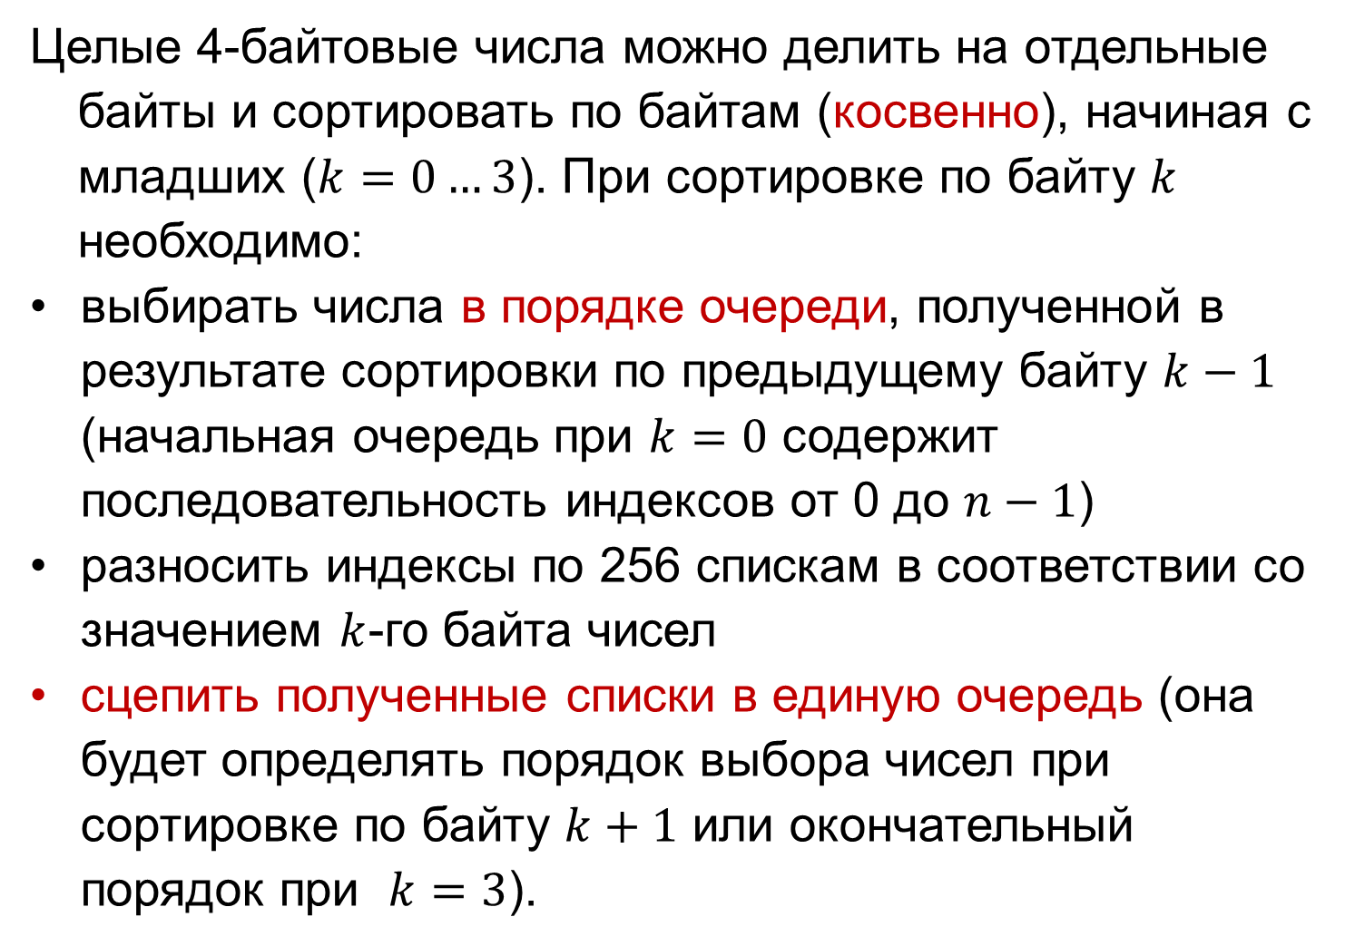
Цифровая сортировка целых чисел
Целые 4-байтовые числа можно делить на отдельные байты и сортировать по байтам (косвенно), начиная с младших ($k=0…3$). При сортировке по байту $k$ необходимо:
выбирать числа в порядке очереди, полученной в результате сортировки по предыдущему байту $k−1$ (начальная очередь при $k=0$ содержит последовательность индексов от 0 до $n−1$)
разносить индексы по 256 спискам в соответствии со значением $k$-го байта чисел
сцепить полученные списки в единую очередь (она будет определять порядок выбора чисел при сортировке по байту $k+1$ или окончательный порядок при $k=3$).
Notes:
Приведенные ранее алгоритмы цифровой сортировки нельзя использовать для упорядочения произвольных целочисленных массивов: диапазон значений 4-байтовых целых содержит $2^{32}$ различных чисел, и затраты памяти для счетчиков будут недопустимыми.

Slide 43
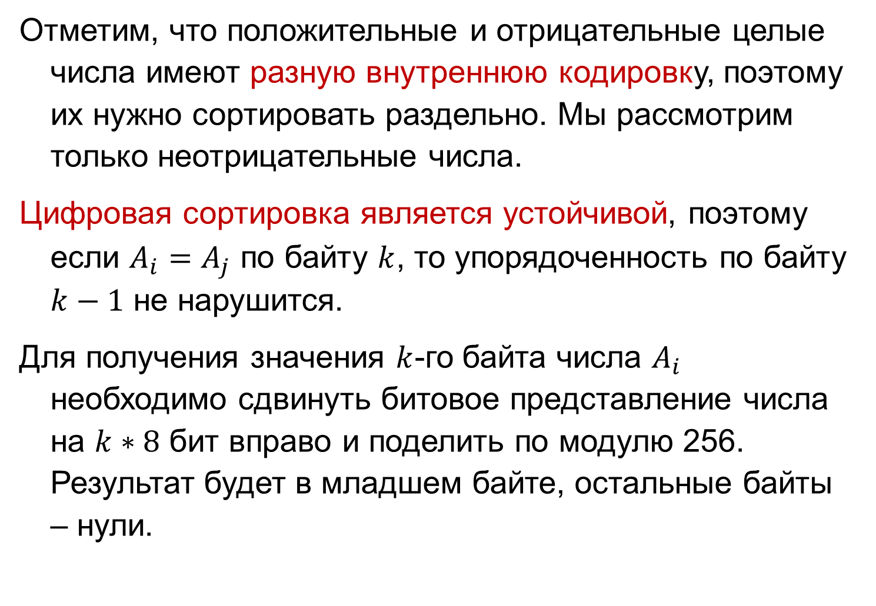
Цифровая сортировка целых чисел
Отметим, что положительные и отрицательные целые числа имеют разную внутреннюю кодировку, поэтому их нужно сортировать раздельно. Мы рассмотрим только неотрицательные числа.
Цифровая сортировка является устойчивой, поэтому если $A_{i}=A_{j}$ по байту $k$, то упорядоченность по байту $k−1$ не нарушится.
Для получения значения $k$-го байта числа $A_{i}$ необходимо сдвинуть битовое представление числа на $k∗8$ бит вправо и поделить по модулю 256. Результат будет в младшем байте, остальные байты – нули.

Slide 44
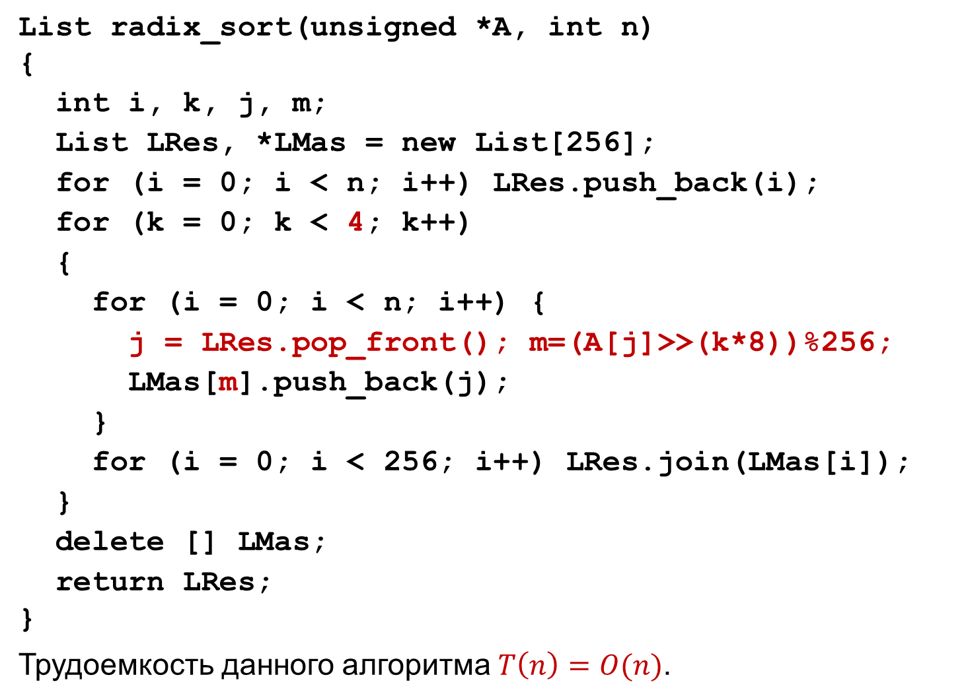
Цифровая сортировка неотрицательных целых
List radix_sort(unsigned *A, int n)
{
int i, k, j, m;
List LRes, *LMas = new List[256];
for (i = 0; i < n; i++) LRes.push_back(i);
for (k = 0; k < 4; k++)
{
for (i = 0; i < n; i++) {
j = LRes.pop_front(); m=(A[j]>>(k*8))%256;
LMas[m].push_back(j);
}
for (i = 0; i < 256; i++) LRes.join(LMas[i]);
}
delete [] LMas;
return LRes;
}
Трудоемкость данного алгоритма $T\left(n\right)=O(n)$.
Notes:
LRes очередь из индексов элементов массива, LMas – списки по значениям байт.
j – индекс очередного числа, полученный из LRes, m – значение k-го байта этого числа.
Используем класс List из раздела «Линейные списки».

